Slide 1


Le Management des Équipes
Programme de coaching professionnel pour managers et chefs d'équipes techniques du BTP
Durée : 40 heures en présentiel | Tarif : 5000€ HT

Slide 2
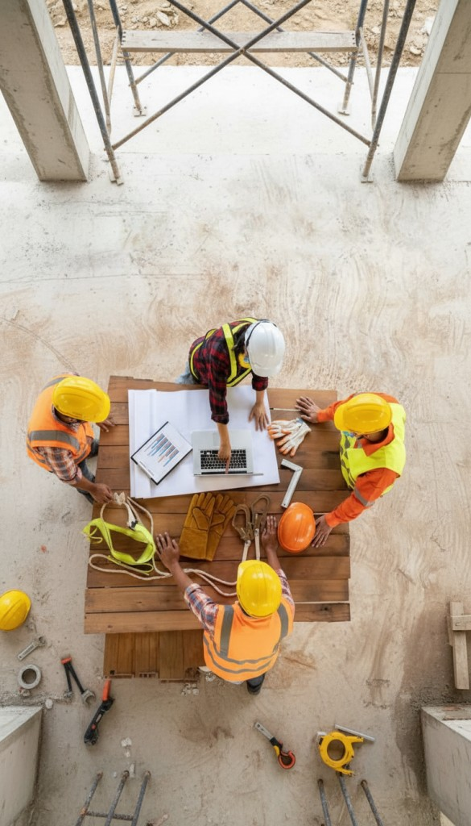



Présentation du Programme
Un coaching dédié aux équipes techniques du BTP
Objectifs
Public Visé
Durée & Tarif
Appliquer un management coopératif, favoriser la communication, améliorer la collaboration inter-équipes et renforcer la performance collective
Sociétés du BTP, managers, chefs de chantier, responsables d'équipes techniques
40 heures en présentiel - 5000€ HT

Slide 3
01. Introduction au management technique
Comprendre les enjeux spécifiques du management dans un environnement technique du BTP
02. Management coopératif
Principes de coopération et de collaboration au sein des équipes techniques
Sommaire
03. Leadership et diversité
Diriger avec empathie et autorité dans un contexte technique exigeant
04. Communication efficace
Améliorer la communication pour renforcer la coopération entre équipes

Slide 4












Sommaire (suite)
Les modules complémentaires du programme
05. Gestion du temps
Optimiser la gestion du temps et des ressources dans un contexte de chantier
06. Motivation des équipes
Développer des stratégies pour motiver les équipes et maintenir leur engagement
07. Gestion des compétences
Système d'accompagnement et de développement des compétences

Slide 5
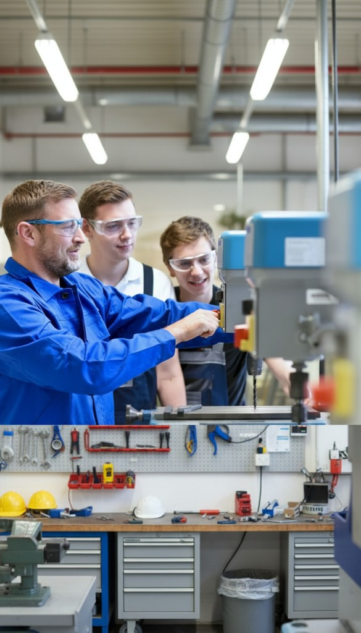


Modules Finaux
08. Suivi et Évaluation
09. Conclusion Pratique
Mettre en place des outils de suivi pour évaluer la performance collective et individuelle - 2 heures
Consolider les acquis et simuler des situations réelles sur chantier - 4 heures

Slide 6
Test de Début - Questionnaire d'Auto-évaluation
Évaluez votre niveau actuel de 1 (Débutant) à 5 (Expert) pour chaque module
Module
Compétence à évaluer
Niveau (1-5)
Points forts / Axes de progrès
M1 - Introduction
Connaissance des enjeux du management BTP
M2 - Management coopératif
Maîtrise des principes de coopération
M3 - Leadership
Capacité à diriger et adapter son leadership
M4 - Communication
Efficacité de la communication inter-équipes
M5 - Gestion du temps
Optimisation du temps et des priorités
M6 - Motivation
Capacité à motiver et engager les équipes
M7 - Compétences
Gestion de la formation et montée en compétences
M8 - Suivi performance
Utilisation d'outils de suivi et KPI
M9 - Pratique terrain
Mise en application des acquis

Slide 7



Évaluation de Début de Formation
Identifier votre niveau initial pour personnaliser votre parcours
Prérequis
Auto-évaluation
Analyse des Besoins
Vérification des compétences de base : savoir lire et écrire, expérience en management ou en BTP, attentes et objectifs personnels
Questionnaire sur les 9 modules permettant d'évaluer le niveau de départ de chaque participant sur une échelle de 1 à 5
Identifier vos points forts et axes d'amélioration pour personnaliser votre accompagnement et suivre votre progression

Slide 8
Questionnaire de Début - Partie 2 : Auto-évaluation par Module
Évaluez votre niveau actuel de 1 à 5 pour chaque compétence
1 = Aucune connaissance | 2 = Notions de base | 3 = Niveau intermédiaire | 4 = Bon niveau | 5 = Expert
Module
Compétence à Évaluer
Note 1-5
Points Forts
Axes Progrès
M1 Introduction
Je connais les enjeux spécifiques du management dans le BTP
M2 Coopération
Je maîtrise les principes du management coopératif
M3 Leadership
Je sais adapter mon style de leadership aux situations
M4 Communication
Je communique efficacement avec mes équipes
M5 Temps
Je gère bien mon temps et mes priorités
M6 Motivation
Je sais motiver et maintenir l'engagement de mon équipe
M7 Compétences
Je développe les compétences de mes collaborateurs
M8 Suivi
J'utilise des outils de suivi de performance
M9 Pratique
J'applique les bonnes pratiques managériales au quotidien

Slide 9
Questionnaire de Début - Partie 1 : Informations Générales
Identification et prérequis
A. INFORMATIONS PERSONNELLES
●
Nom et Prénom
●
Fonction actuelle
●
Entreprise et secteur d'activité
●
Nombre d'années d'expérience dans le BTP
●
Nombre de personnes sous votre responsabilité
B. VÉRIFICATION DES PRÉREQUIS
●
Confirmez-vous savoir lire et écrire le français ? ☐ Oui ☐ Non
●
Avez-vous une expérience en management d'équipe ? ☐ Oui ☐ Non
●
Si oui, depuis combien d'années ?
●
Avez-vous déjà suivi une formation en management ? ☐ Oui ☐ Non
●
Si oui, laquelle et quand ?
C. ATTENTES ET OBJECTIFS
●
Quels sont vos 3 principaux objectifs pour cette formation ?
●
Quelles difficultés rencontrez-vous actuellement dans votre management ?
●
Qu'attendez-vous concrètement de ce programme ?

Slide 10
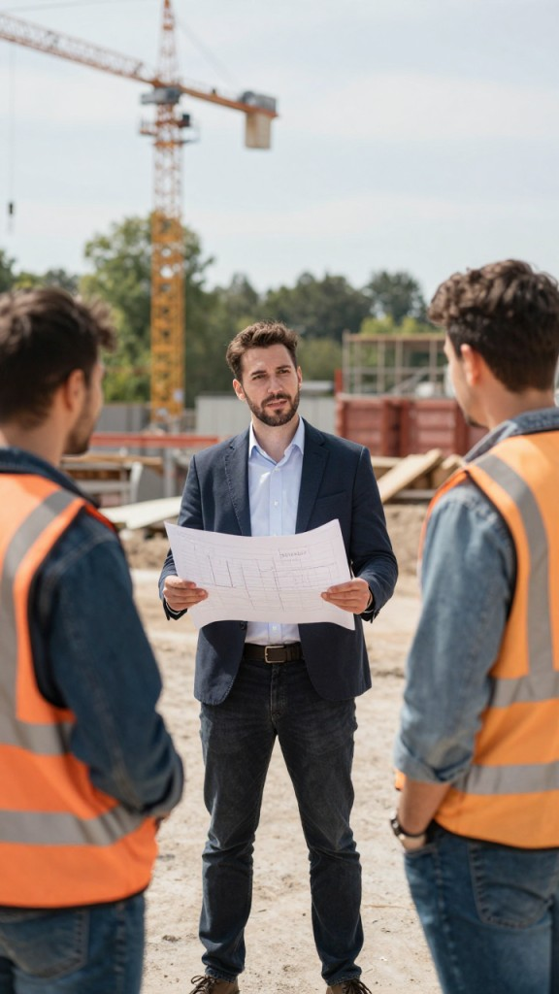

Module 1 : Introduction au Management des Équipes Techniques
Durée : 3 heures
Définition
Équipes BTP
Les Défis
Comprendre ce qu'est le management d'équipe et ses spécificités dans le secteur du BTP
Caractéristiques des équipes techniques : organisation, sécurité, coordination sur chantier
Organisation complexe, communication terrain, gestion de la sécurité, respect des délais
Management Coopératif
Présentation du concept de management basé sur la coopération et la collaboration

Slide 11



Module 1 : Exercices Introduction au Management BTP
Durée exercices : 45 minutes
QCM de Connaissance
Étude de Cas Groupe
Brainstorming
Analyse d'une situation de chantier : identifier les défis de management et proposer des solutions - Temps : 20 min
En groupe, lister les caractéristiques d'un bon manager d'équipe technique dans le BTP - Temps : 10 min
15 questions sur les définitions du management, les spécificités BTP et le concept coopératif - Temps : 15 min
Auto-évaluation
Évaluer son propre style de management actuel et identifier ses axes de progrès

Slide 12
Module 1 : QCM de Connaissance (15 questions)
Durée : 15 minutes - Note sur 15 points
1
1. Qu'est-ce que le management d'équipe dans le BTP ?
2
2. Quelle est une spécificité du management dans le BTP ?
3
3. Le management coopératif privilégie :
4
4. Un défi majeur du management BTP est :
●
a) L'autorité hiérarchique stricte
●
a) La gestion de la diversité des profils et métiers ✓
●
a) Gérer uniquement les aspects techniques
●
a) Travail exclusivement en bureau
●
b) La collaboration et la responsabilisation collective ✓
●
b) Environnement changeant, contraintes sécurité, travail terrain ✓
●
b) Le travail en environnement climatisé
●
b) Coordonner, diriger et développer une équipe pour atteindre des objectifs communs ✓
●
c) L'absence de contraintes temporelles
●
c) Le travail individuel
●
c) Absence de délais
●
d) La compétition entre membres
●
d) La stabilité de l'environnement
●
c) Contrôler les horaires de travail
●
d) Équipes homogènes
●
d) Superviser les machines
5
5. La communication sur chantier doit être :
●
a) Uniquement écrite
●
b) Claire, directe et adaptée au terrain ✓
●
c) Limitée au strict minimum
●
d) Exclusivement formelle

Slide 13
Module 1 : QCM de Connaissance (Suite)
Questions 6 à 15
1
Questions 6-10 :
2
●
7. La sécurité sur chantier relève :
3
●
8. Un bon manager BTP doit :
4
●
9. Les objectifs d'un chantier incluent :
●
6. Les équipes techniques BTP se caractérisent par :
●
a) Uniquement du responsable sécurité
●
a) Rester dans son bureau
●
a) Qualité, délais, coûts et sécurité ✓
●
a) Une grande homogénéité
●
b) De tous les membres dont le manager ✓
●
b) Être présent sur le terrain et à l'écoute ✓
●
b) Uniquement les délais
●
b) Une diversité de métiers et compétences ✓
●
c) Seulement des ouvriers
●
c) Éviter les équipes
●
c) Seulement la qualité
●
c) Un travail exclusivement administratif
●
d) De personne en particulier
●
d) Déléguer toutes les décisions
●
d) Juste les coûts
●
d) Aucune interaction
5
●
10. Le respect des délais nécessite :
●
a) De travailler sans pause
●
b) Une planification et coordination rigoureuses ✓
●
c) D'ignorer la qualité
●
d) De négliger la sécurité
1
Questions 11-15 :
●
11. La confiance dans une équipe se construit par : a) Transparence et cohérence ✓
●
12. L'organisation sur chantier implique : b) Coordination de multiples corps de métiers ✓
●
13. Le manager coopératif favorise : b) Participation et autonomie des équipes ✓
●
14. Un conflit d'équipe doit être traité : a) Rapidement et de manière constructive ✓
●
15. La performance d'équipe dépend de : d) Tous ces facteurs (leadership, communication, motivation) ✓

Slide 14
Module 1 : Exercice - Étude de Cas Groupe
Durée : 20 minutes - Travail en groupe de 4-5 personnes
CAS PRATIQUE : LE CHANTIER EN DIFFICULTÉ
Contexte : Vous êtes manager sur un chantier de rénovation d'un immeuble de bureaux. Votre équipe de 15 personnes comprend des maçons, électriciens, plombiers et peintres. Le chantier a pris 2 semaines de retard.
Problèmes identifiés :
1
●
Les équipes ne communiquent pas entre elles
●
Plusieurs corps de métier se plaignent de conflits d'organisation
●
Le planning n'est pas respecté
●
Les ouvriers semblent démotivés
●
Un incident de sécurité mineur s'est produit la semaine dernière
●
Le client commence à montrer son mécontentement
Instructions pas à pas :
4. Désigner un rapporteur pour présenter vos conclusions
3. Proposer 5 solutions concrètes pour redresser la situation (10 min)
2. Lister les causes possibles de ces problèmes (5 min)
1. Identifier les défis de management dans cette situation (5 min)
Critères d'évaluation :
Pertinence de l'analyse
Diversité des solutions proposées
Faisabilité des recommandations
Qualité de la présentation

Slide 15
Module 1 : Exercice - Brainstorming
Durée : 10 minutes - Activité collective
Objectif
Lister collectivement les caractéristiques d'un bon manager d'équipe technique dans le BTP
PHASE 1 - Réflexion individuelle (2 minutes)
●
Chaque participant note sur papier 3 à 5 qualités essentielles d'un bon manager BTP
●
Penser à son expérience personnelle et aux managers qu'il a appréciés
PHASE 2 - Mise en commun (6 minutes)
●
Tour de table : chacun partage ses idées
●
Le formateur note toutes les propositions sur le tableau
●
Pas de critique ni de débat à ce stade
●
Encourager la diversité des points de vue
PHASE 3 - Catégorisation (2 minutes)
●
Regrouper les caractéristiques par thèmes
●
Identifier les 10 qualités les plus citées
●
Discuter brièvement des priorités
Thèmes suggérés :
1
●
Compétences techniques
2
●
Compétences en communication
●
Qualités humaines et relationnelles
●
Leadership et autorité
●
Capacités organisationnelles
●
Gestion du stress et des imprévus
Livrables :
●
Liste des 10 caractéristiques prioritaires
●
Affichage visuel pour référence ultérieure

Slide 16
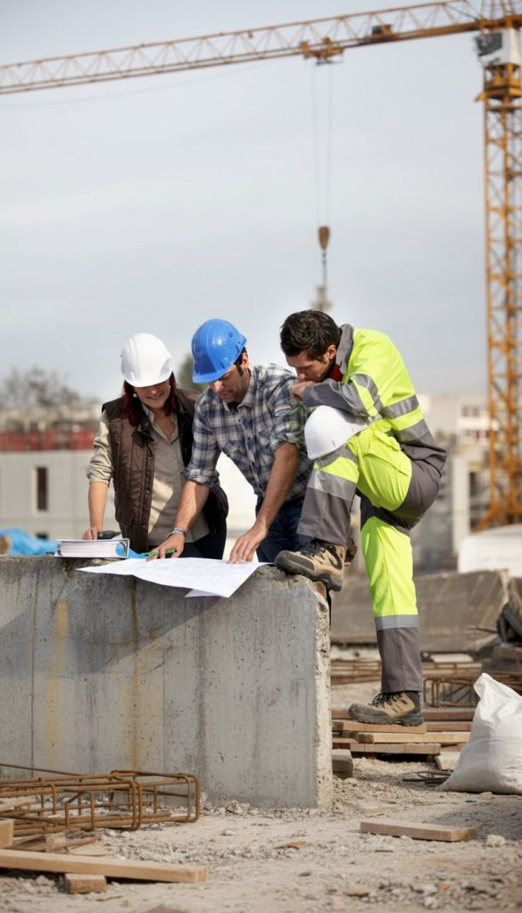


Module 2 : Les Bases du Management Coopératif
Durée : 5 heures
Principes Fondamentaux
Autorité vs Coopération
Résolution de Conflits
Trouver le bon équilibre entre directive et participation selon les situations
Gérer les désaccords de manière constructive par le dialogue et la médiation
Collaboration, autonomie, responsabilisation collective et prise de décision participative
Écoute Active
Développer l'écoute empathique pour mieux comprendre les besoins de l'équipe

Slide 17
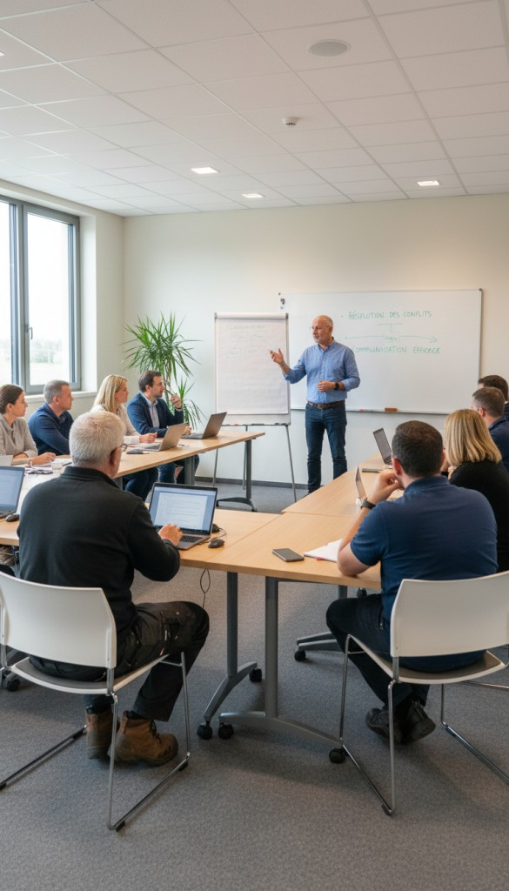
Module 2 : Exercices Management Coopératif
Durée exercices : 1 heure
QCM Coopération
Jeu de Rôle
Atelier Écoute Active
Médiation d'un conflit entre deux chefs d'équipe par groupes de 3 avec débriefing - Temps : 30 min
20 questions sur les principes du management coopératif, résolution de conflits et écoute active - Temps : 20 min
Exercice en binômes pour pratiquer l'écoute empathique et la reformulation - Temps : 20 min
Cas Pratiques
Analyse de situations réelles de chantier nécessitant une approche coopérative

Slide 18
Module 2 : QCM Management Coopératif (20 questions)
Durée : 20 minutes - Note sur 20 points - Questions 1 à 10
1
1. Le management coopératif repose sur :
2
2. Dans une démarche coopérative, le manager :
3
3. La résolution coopérative de conflit privilégie :
4
4. L'écoute active consiste à :
a) Le contrôle strict des équipes
a) Impose toutes les décisions
a) L'évitement du problème
a) Entendre passivement
b) La collaboration et la responsabilisation ✓
b) Facilite et accompagne l'équipe ✓
b) Le dialogue et la recherche de solutions communes ✓
b) Écouter attentivement et reformuler pour vérifier la compréhension ✓
c) L'autorité hiérarchique seule
c) S'efface complètement
c) La sanction immédiate
c) Interrompre fréquemment
d) La compétition interne
d) Divise pour mieux régner
d) L'intervention de la hiérarchie
d) Écouter tout en préparant sa réponse
5
5. L'autonomie de l'équipe se construit par :
6
6. Un conflit d'équipe bien géré peut :
7
7. La prise de décision participative :
8
8. Le feedback constructif doit être :
a) Un laisser-faire total
a) Détruire la cohésion définitivement
a) Ralentit toujours le processus
a) Général et vague
b) La confiance, le cadre clair et la responsabilisation progressive ✓
b) Augmente l'engagement et la qualité des décisions ✓
b) Factuel, spécifique et orienté solution ✓
b) Renforcer la confiance et améliorer la communication ✓
c) Uniquement négatif
c) Le contrôle permanent
c) Être totalement évité
c) Dilue les responsabilités
d) Donné en public pour l'exemple
d) L'absence de règles
d) Ne jamais être résolu
d) N'est jamais efficace
9
9. La confiance dans l'équipe se gagne par :
10
10. La coopération nécessite :
a) L'autorité et la peur
a) Des objectifs individuels contradictoires
b) La cohérence, la transparence et le respect des engagements ✓
b) Des objectifs communs et une vision partagée ✓
c) Les promesses sans suite
c) Aucune structure
d) Le contrôle permanent
d) Une hiérarchie rigide

Slide 19
Module 2 : QCM Management Coopératif (Suite)
Questions 11 à 20
1
11. Les réunions coopératives doivent :
2
12. Le rôle du manager coopératif est de :
3
13. La responsabilisation collective signifie :
4
14. Un climat coopératif favorise :
●
a) Durer le plus longtemps possible
a) Tout décider seul
a) Personne n'est responsable
●
a) La méfiance et la compétition
●
●
b) Avoir un ordre du jour clair et favoriser la participation ✓
b) Faciliter, coordonner et accompagner l'équipe ✓
b) Chacun assume sa part dans les résultats collectifs ✓
●
b) L'innovation, l'engagement et la performance ✓
●
●
●
●
c) L'individualisme
●
c) Être dirigées de manière autoritaire
●
c) Ne jamais intervenir
●
c) Seul le chef est responsable
●
d) Les conflits permanents
d) Exclure les personnes critiques
●
d) Opposer les membres entre eux
●
d) Les erreurs sont toujours collectives
●
5
15. Pour gérer un désaccord, il faut d'abord :
6
16. La communication non-violente (CNV) repose sur :
7
17. L'intelligence collective émerge quand :
8
18. La médiation d'un conflit nécessite :
●
a) Imposer son point de vue
●
a) Un seul expert décide
●
a) De prendre parti immédiatement
●
b) Écouter et comprendre les positions de chacun ✓
●
a) Les jugements et critiques
●
b) Les compétences diverses se combinent dans un cadre coopératif ✓
b) L'observation, les sentiments, les besoins et les demandes ✓
●
b) La neutralité, l'écoute et la recherche de solutions gagnant-gagnant ✓
●
●
c) Ignorer le problème
●
d) Sanctionner les opposants
●
c) Les ordres et menaces
●
c) Personne ne prend de décision
c) D'imposer une sanction
●
●
d) Le silence
●
d) Il y a compétition maximum
d) D'éviter la confrontation
●
9
19. Un manager coopératif doit savoir :
10
20. Le succès du management coopératif repose sur :
●
a) Tout contrôler en permanence
a) L'autorité seule
●
b) Déléguer avec confiance et accompagner ✓
●
●
c) S'effacer totalement
●
b) La confiance mutuelle, les objectifs partagés et la communication ✓
●
d) Créer de la dépendance
●
c) L'absence de règles
●
d) La compétition interne

Slide 20
Module 2 : Exercice - Jeu de Rôle : Résolution de Conflit
Durée : 30 minutes - Par groupes de 3
CAS : CONFLIT ENTRE DEUX CHEFS D'ÉQUIPE
Situation : Sur un chantier, le chef d'équipe maçonnerie (Jean) et le chef d'équipe électricité (Marc) sont en conflit depuis une semaine. Jean reproche à Marc de ne pas respecter le planning et de bloquer l'avancement de son équipe. Marc estime que Jean n'anticipe pas et le met sous pression de dernière minute.
DÉBRIEFING (5 minutes)
JEU DE RÔLE (15 minutes)
BRIEFING INDIVIDUEL (5 minutes)
Qu'est-ce qui a bien fonctionné ?
PRÉPARATION (5 minutes)
Le manager anime une réunion de médiation entre Jean et Marc
●
●
Former des groupes de 3 personnes
Chaque personne prépare son rôle :
●
Quelles difficultés avez-vous rencontrées ?
●
Distribuer les rôles :
●
Jean : Préparez vos arguments (retards de Marc, impact sur votre équipe)
●
Accueil et cadrage (2 min)
●
Quels outils du management coopératif avez-vous utilisés ?
●
Personne A = Jean (chef maçonnerie)
●
Écoute de Jean (3 min)
●
Personne B = Marc (chef électricité)
●
Marc : Préparez votre défense (manque d'anticipation de Jean, pression)
●
Écoute de Marc (3 min)
●
Quelles leçons en tirez-vous ?
●
Personne C = Vous, le manager (médiateur)
●
Recherche de solutions communes (5 min)
●
Manager : Préparez votre stratégie de médiation
Accord et engagement (2 min)
●
Points clés à respecter :
1
●
✓ Neutralité du médiateur
●
✓ Écoute active de chaque partie
●
✓ Reformulation pour vérifier la compréhension
●
✓ Recherche de solutions gagnant-gagnant
●
✓ Engagement mutuel

Slide 21
Module 2 : Atelier - Écoute Active
Durée : 20 minutes - Exercice en binômes
Objectif :
Développer sa capacité d'écoute empathique et de reformulation
DÉROULEMENT :
ÉTAPE 1 : Mise en situation (10 minutes - 5 min par personne)
ÉTAPE 2 : Débriefing collectif (10 minutes)
Questions de réflexion :
Formation en binômes (Personne A et Personne B)
●
Comment vous êtes-vous senti en tant qu'écoutant ?
1
Premier tour (5 min) :
2
Deuxième tour (5 min) :
●
Comment vous êtes-vous senti en tant qu'écouté ?
●
Personne A raconte une difficulté professionnelle récente (problème avec un collaborateur, un client, une situation de chantier) - 3 minutes
●
Inversion des rôles
●
Quelles difficultés avez-vous rencontrées ?
●
Personne B raconte, Personne A écoute activement
●
Qu'est-ce qui vous a aidé à bien écouter ?
●
Quelle différence avec une écoute "normale" ?
●
Personne B pratique l'ÉCOUTE ACTIVE :
●
Écoute sans interrompre
●
Regarde son interlocuteur
●
Acquiesce, encourage (mmh, je vois, d'accord...)
●
Reformule : "Si je comprends bien, tu dis que..."
●
Pose des questions ouvertes : "Comment as-tu ressenti cela ?"
●
Ne juge pas, ne donne pas de conseils non sollicités
●
Feedback sur l'écoute - 2 minutes
LES 5 RÈGLES D'OR DE L'ÉCOUTE ACTIVE :
●
Se taire et laisser l'autre s'exprimer
●
Regarder et observer (communication non-verbale)
●
Reformuler pour vérifier la compréhension
●
Poser des questions ouvertes
●
Suspendre son jugement
APPLICATION TERRAIN :
Dans quelles situations professionnelles allez-vous utiliser l'écoute active cette semaine ?

Slide 22







Leadership et Styles de Management
Durée : 5 heures
Leadership Transformationnel
Inspirer, innover et développer une vision partagée
Leadership Participatif
Impliquer l'équipe dans les décisions
Leadership Directif
Donner des directives claires et encadrer
Leadership Délégatif
Faire confiance et autonomiser l'équipe

Slide 23




Module 3 : Exercices Leadership
Durée exercices : 1h15
Test de Style
Interprétation
Simulation de Crise
Questionnaire de 5 situations pour identifier votre style de leadership naturel - Temps : 10 min
Analyse des 4 styles (Directif, Participatif, Délégatif, Transformationnel) et quand les utiliser - Temps : 15 min
Gestion de 5 problèmes simultanés sur chantier : adapter son leadership à chaque situation - Temps : 30 min
Leadership Situationnel
Exercices de flexibilité : passer d'un style à l'autre selon le contexte et les personnes

Slide 24
Module 3 : Test - Quel est votre style de Leadership ?
Durée : 10 minutes - Test individuel
Instructions :
"Pour chaque situation, choisissez la réponse qui correspond le mieux à votre réaction naturelle. Soyez honnête avec vous-même."
1
QUESTION 1 : Face à un nouveau projet complexe, vous :
2
QUESTION 2 : Un membre de votre équipe fait une erreur importante, vous :
3
QUESTION 3 : Pour motiver votre équipe, vous privilégiez :
4
QUESTION 4 : En cas de crise sur le chantier, vous :
a) Définissez précisément les tâches et supervisez de près
a) Des objectifs clairs et un cadre structuré
a) Prenez les décisions rapidement et donnez des ordres précis
a) Expliquez clairement comment faire correctement et supervisez
b) L'écoute des besoins et la participation aux décisions
b) Consultez l'équipe et décidez ensemble de l'approche
b) Réunissez l'équipe pour analyser et décider collectivement
b) Discutez avec lui des causes et cherchez ensemble des solutions
c) L'autonomie et la reconnaissance des compétences
c) Donnez l'objectif global et laissez l'équipe s'organiser
c) Faites confiance aux experts pour gérer la situation
c) Lui faites confiance pour analyser et corriger lui-même
d) Une vision inspirante et des défis stimulants
d) Inspirez une vision ambitieuse et motivez à l'innovation
d) Mobilisez l'équipe autour d'un objectif commun urgent
d) Transformez l'erreur en opportunité d'apprentissage collectif
5
QUESTION 5 : Votre vision du leadership est :
a) Diriger c'est organiser, contrôler et garantir l'exécution
b) Diriger c'est faciliter, accompagner et impliquer
c) Diriger c'est déléguer, responsabiliser et faire grandir
d) Diriger c'est inspirer, transformer et innover
Comptez vos réponses :
Majorité de A = Style Directif
Majorité de B = Style Participatif
Majorité de C = Style Délégatif
Majorité de D = Style Transformationnel
Style : Test structuré, questions claires

Slide 25
Module 3 : Interprétation du Test de Leadership
Comprendre votre style naturel et quand l'adapter
Profil 1 - LEADERSHIP DIRECTIF
Forces :
●
Efficace en situation de crise ou d'urgence
●
Clarté des instructions et des attentes
●
Cadre rassurant pour les équipes peu expérimentées
●
Rapidité de décision
À développer :
●
Écoute et participation de l'équipe
●
Autonomie et responsabilisation
●
Flexibilité selon les situations
Quand l'utiliser : Urgences, équipes débutantes, situations critiques
Profil 2 - LEADERSHIP PARTICIPATIF
Forces :
●
Engagement élevé de l'équipe
●
Décisions de meilleure qualité grâce à l'intelligence collective
●
Développement de la cohésion
●
Adhésion aux décisions
À développer :
●
Rapidité de décision en urgence
●
Capacité à trancher quand nécessaire
●
Gestion du temps en réunion
Quand l'utiliser : Projets complexes, décisions stratégiques, équipes expérimentées
Profil 3 - LEADERSHIP DÉLÉGATIF
Forces :
●
Autonomisation et responsabilisation maximale
●
Développement des compétences
●
Motivation par la confiance
●
Libération du temps du manager
À développer :
●
Suivi et accompagnement adaptés
●
Intervention quand nécessaire
●
Équilibre entre confiance et contrôle
Quand l'utiliser : Équipes très compétentes et autonomes, experts
Profil 4 - LEADERSHIP TRANSFORMATIONNEL
Forces :
●
Vision inspirante et mobilisatrice
●
Innovation et créativité
●
Engagement émotionnel fort
●
Dépassement de soi
À développer :
●
Pragmatisme et gestion du quotidien
●
Attention aux détails opérationnels
●
Équilibre vision / réalité terrain
Quand l'utiliser : Changements majeurs, innovation, transformation
CONCLUSION :
Le meilleur leader sait ADAPTER son style selon :
●
Le niveau de compétence de l'équipe
●
L'urgence de la situation
●
La complexité du problème
●
Le contexte et les enjeux

Slide 26
Module 3 : Simulation - Gestion de Crise et Leadership
Durée : 30 minutes - Exercice en groupe
CAS DE SIMULATION :
"CRISE SUR LE CHANTIER : LE MERCREDI NOIR"
CONTEXTE :
Il est 9h30 un mercredi matin sur votre chantier de construction d'un immeuble de bureaux. Vous êtes le manager de chantier. Plusieurs problèmes surviennent simultanément :
1
PROBLÈME 1 - SÉCURITÉ (Critique)
2
PROBLÈME 2 - MATÉRIEL (Urgent)
3
PROBLÈME 3 - CLIENT (Important)
4
PROBLÈME 4 - ÉQUIPE (Important)
Un ouvrier vient de faire une chute de 2 mètres (échafaudage). Il est conscient mais blessé à la jambe. Les secours sont appelés.
La grue principale est en panne depuis 8h. Le réparateur ne peut venir qu'à 14h. Or, une livraison de béton arrive à 11h pour un coulage prévu.
Le client vous appelle : il arrive pour une visite surprise dans 1h avec son banquier. Le chantier est en désordre.
Deux corps de métier (maçons et électriciens) se disputent violemment sur qui doit intervenir en premier dans une zone. Le ton monte.
5
PROBLÈME 5 - ADMINISTRATIF (Urgent)
L'inspecteur du travail vous appelle : il veut des documents de conformité aujourd'hui avant 17h, ou risque d'arrêt de chantier.
VOTRE MISSION (20 minutes) :
ÉTAPE 1 (5 min) - PRIORISATION
En groupe, identifiez :
●
1. La priorité absolue (immédiate)
●
2. Les 3 actions urgentes (ordre)
●
3. Ce qui peut attendre
ÉTAPE 2 (10 min) - PLAN D'ACTION
Pour chaque problème, définissez :
●
• Quel style de leadership adopter ?
●
• Actions immédiates concrètes
●
• Qui fait quoi ?
●
• Dans quel ordre ?
●
• Quelles délégations possibles ?
ÉTAPE 3 (5 min) - PRÉSENTATION
Présentez votre stratégie de gestion de crise au groupe
GRILLE D'ANALYSE :
●
• Leadership directif : Quand ? Pourquoi ?
●
• Leadership participatif : Quand ? Pourquoi ?
●
• Leadership délégatif : Quand ? Pourquoi ?
●
• Cohérence globale de l'approche ?
DÉBRIEFING :
●
• Quelles difficultés rencontrées ?
●
• Comment avez-vous géré le stress ?
●
• Quel a été votre style dominant ?
●
• Qu'auriez-vous fait différemment ?
Style : Cas réaliste, instructions détaillées

Slide 27
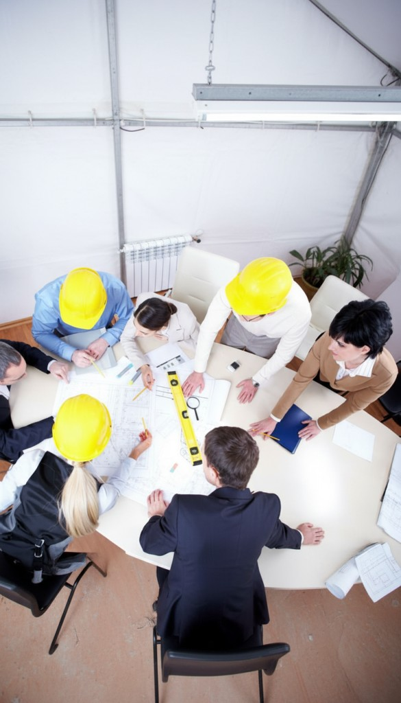


Module 4 :Communication Efficace sur Chantier
Durée : 4 heures
Communication Claire
Coordination Inter-équipes
Communication de Crise
Messages concis, précis et adaptés au terrain. Éviter le jargon inutile et vérifier la compréhension
Procédures claires, chaîne d'information rapide, gestion des émotions et de l'urgence
Organiser des briefings quotidiens, utiliser des outils visuels, planifier les interfaces entre métiers
Feedback Régulier
Points quotidiens, reconnaissance des efforts, correction constructive des écarts

Slide 28
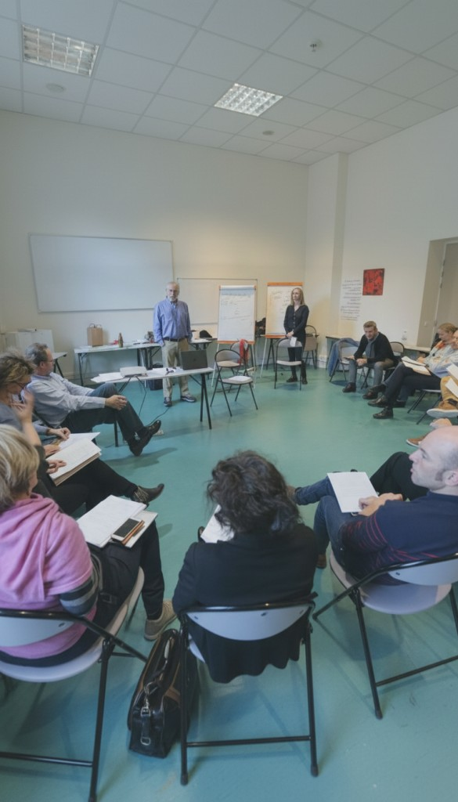
Module 4 : Exercices Communication
Durée exercices : 1h15
QCM Communication
Simulation Briefing
Communication de Crise
Préparer et animer un briefing de chantier avec 15 personnes, gérer les questions et contraintes - Temps : 30 min
Gérer une situation d'urgence : accident, retard critique, conflit majeur - Temps : 20 min
15 questions sur la communication efficace, briefings, coordination et gestion des malentendus - Temps : 15 min
Outils Visuels
Créer des supports visuels simples pour améliorer la communication terrain (tableaux, plans)

Slide 29
Module 4 : QCM Communication (15 questions)
Durée : 15 minutes - Note sur 15 points
1
1. Une communication efficace sur chantier doit être :
2
2. Le briefing quotidien de chantier devrait :
3
3. Pour vérifier la compréhension d'une consigne, il faut :
4
4. Un malentendu sur chantier doit être traité :
●
a) Longue et détaillée
●
a) Durer au moins 1 heure
●
a) La répéter 3 fois
●
a) En fin de journée
●
b) Concise, claire et adaptée au terrain ✓
●
b) Durer 10-15 minutes maximum avec objectifs clairs ✓
●
b) Demander à la personne de reformuler ce qu'elle a compris ✓
●
b) Immédiatement pour éviter les erreurs et pertes de temps ✓
●
c) Uniquement orale
●
c) Être fait par email
●
c) Lors de la réunion hebdomadaire
●
d) Réservée aux chefs
●
d) Concerner seulement les chefs d'équipe
●
c) Hausser le ton
●
d) L'écrire
●
d) Par un tiers
5
5. La communication visuelle sur chantier (plans, schémas) permet :
6
6. En cas de conflit entre équipes, le manager doit d'abord :
7
7. Un feedback constructif commence par :
8
8. La communication de crise nécessite :
●
a) Sanctionner les responsables
●
a) Les critiques
●
a) De prendre son temps pour réfléchir
●
a) De remplacer totalement la communication orale
●
b) Les faits observés de manière neutre ✓
●
b) Écouter chaque partie séparément puis ensemble ✓
●
b) Des messages clairs, rapides et une chaîne d'information définie ✓
b) De clarifier et compléter les explications verbales ✓
●
c) Des généralités
●
c) Ignorer le problème
●
d) Une menace
●
●
c) De minimiser la gravité
●
c) De décorer les bureaux
●
d) Choisir un camp
●
d) De communiquer uniquement à la direction
●
d) D'impressionner le client
9
9. Pour améliorer la coordination entre corps de métier :
10
10. Le langage non-verbal représente :
11
11. Un bon communicant sait :
12
12. Les outils visuels (tableaux, planning mural) :
●
a) 10% de la communication
●
b) Écouter autant qu'il parle ✓
●
a) Les séparer au maximum
●
b) Plus de 50% de la communication ✓
●
b) Facilitent la compréhension collective ✓
●
b) Organiser des points de synchronisation réguliers ✓
●
c) Rien d'important
●
c) Laisser faire
●
d) Uniquement pour les sourds
●
d) Imposer un planning rigide
13
13. Pour gérer un retard critique :
14
14. La communication ascendante (équipe vers manager) :
15
15. Un climat de communication sain favorise :
●
b) Informer immédiatement toutes les parties prenantes ✓
●
b) Doit être encouragée et facilitée ✓
●
b) La remontée d'informations et l'innovation ✓

Slide 30
Module 4 : Exercice - Simulation de Briefing de Chantier
Durée : 30 minutes - Exercice individuel puis collectif
CONTEXTE :
"Vous êtes chef de chantier. Lundi matin 7h45, vous devez animer le briefing quotidien avec 15 personnes : 4 maçons, 3 électriciens, 3 plombiers, 2 peintres, 2 manœuvres, 1 grutier.
CONTRAINTES DU JOUR :
●
Zone B bloquée jusqu'à 10h (inspection)
●
Livraison de matériaux à 11h (quelqu'un doit réceptionner)
●
Client visite à 15h (zone A doit être présentable)
●
Météo : pluie prévue à partir de 14h
●
Absence d'un électricien (maladie)
●
Deadline critique : coulage béton mercredi impératif"
VOTRE MISSION :
ÉTAPE 1 : PRÉPARATION (10 minutes)
STRUCTURE DU BRIEFING :
Préparez votre briefing en définissant :
●
Accueil et météo du jour (30 sec)
●
Les 3 objectifs prioritaires de la journée
●
Rappel objectif semaine (30 sec)
●
L'organisation des équipes (qui fait quoi, où, quand)
●
Objectifs de la journée (2 min)
●
Organisation par équipe (3 min)
●
Les points de vigilance et consignes de sécurité
●
Points de coordination (2 min)
●
Les points de coordination entre équipes
●
Sécurité et vigilance (1 min)
●
Le message de motivation
●
Questions/réponses (2 min)
●
Motivation et mot de fin (30 sec)
TOTAL : 12 minutes maximum
1
2
ÉTAPE 2 : ANIMATION (15 minutes)
ÉTAPE 3 : DÉBRIEFING (5 minutes)
Par groupes de 5-6 personnes :
Feedback collectif :
●
1 personne joue le chef de chantier (anime le briefing)
●
Points forts du briefing
●
Les autres jouent les membres d'équipes (posent des questions, réagissent)
●
Points à améliorer
●
Clarté des consignes
●
Durée du briefing : 12 minutes max
●
Gestion des questions
●
Observer : clarté, organisation, réponses aux questions, gestion du temps
●
Motivation générée
GRILLE D'ÉVALUATION :
●
☐ Clarté des objectifs
●
☐ Organisation logique du contenu
●
☐ Concision (respect des 12 min)
●
☐ Réponses aux questions
●
☐ Consignes de sécurité claires
●
☐ Coordination entre équipes
●
☐ Gestion des contraintes
●
☐ Message motivant

Slide 31
Module 4 : Exercice - Communication de Crise
Durée : 20 minutes - Jeu de rôle en binômes
SCÉNARIO DE CRISE :
"10h30 sur votre chantier. Vous recevez 3 appels simultanés urgents :"
CAS 1 : ACCIDENT (Critique)
"Le responsable sécurité vous appelle : un ouvrier vient de se blesser à la main avec une scie circulaire. Blessure importante, pompiers en route. Chantier à l'arrêt. Plusieurs ouvriers sont choqués."
Votre communication immédiate doit couvrir :
●
Sécuriser la zone et les personnes
●
Informer qui ? (hiérarchie, inspection du travail, famille ?)
●
Dans quel ordre ?
●
Quel message aux équipes présentes ?
●
Comment gérer l'émotion collective ?
●
Redémarrage du chantier : quand et comment ?
CAS 2 : RETARD CRITIQUE (Urgent)
"Le fournisseur principal vous appelle : la livraison prévue aujourd'hui est reportée de 3 jours. Cela bloque 70% de vos équipes dès demain matin."
Votre plan de communication :
●
Qui informer en priorité ? (client, équipes, direction ?)
●
Quel message ? (transparent ou filtré ?)
●
Solutions alternatives à communiquer ?
●
Comment maintenir la motivation des équipes ?
●
Gestion de la relation client ?
CAS 3 : CONFLIT MAJEUR (Important)
"Un chef d'équipe vous appelle furieux : un autre corps de métier a détruit son travail de la veille. Il menace de quitter le chantier avec son équipe."
Stratégie de communication :
●
Qui contacter en premier ?
●
Comment calmer la situation par téléphone ?
●
Organisation d'une réunion : quand, avec qui ?
●
Message aux autres équipes ?
●
Comment éviter l'escalade ?
DÉROULEMENT DE L'EXERCICE :
PHASE 2 (10 min) : Jeu de rôle
PHASE 3 (5 min) : Débriefing collectif
PHASE 1 (5 min) : Choix et préparation
Simulation de l'appel téléphonique (3 min)
Questions clés :
●
Chaque binôme choisit UN des 3 cas
●
●
Avez-vous identifié les bonnes priorités ?
●
Répartition des rôles : Manager / Interlocuteur
●
Simulation de la communication aux équipes (3 min)
●
Votre communication était-elle claire et rassurante ?
●
Préparation du plan de communication
●
Simulation du message à la hiérarchie/client (2 min)
●
Avez-vous géré l'émotion ?
Feedback du partenaire (2 min)
●
Qu'auriez-vous fait différemment ?
●
PRINCIPES DE COMMUNICATION DE CRISE :
1
●
Rapidité : communiquer vite
2
●
Empathie : reconnaître l'émotion
●
Transparence : dire la vérité
●
Solutions : proposer des actions
●
Cohérence : même message à tous
●
Suivi : points réguliers

Slide 32
Module 4 : Exercice - Créer des Outils Visuels de Communication
Durée : 10 minutes - Exercice pratique individuel
OBJECTIF :
Concevoir 2 outils visuels simples pour améliorer la communication sur votre chantier
OUTIL 1 : TABLEAU DE PLANNING VISUEL HEBDOMADAIRE (5 min)
Consigne :
Sur une feuille A3, créez un planning mural visuel pour la semaine à venir de votre chantier.
Éléments à inclure :
●
Grille : 5 jours (Lundi à Vendredi) x 4 zones de chantier
●
Code couleur par corps de métier :
●
Rouge = Maçonnerie
●
Bleu = Plomberie
●
Jaune = Électricité
●
Vert = Peinture
●
Symboles visuels :
●
⚠️ = Point de vigilance
●
🚧 = Zone à risque
●
✓ = Tâche validée
●
📦 = Livraison prévue
●
Grandes cases pour noter les tâches principales
●
Légende claire
●
Visible de loin (écriture grande)
Critères de qualité :
●
☐ Lisible à 3 mètres de distance
●
☐ Code couleur clair
●
☐ Informations essentielles uniquement
●
☐ Mise à jour facile possible
●
☐ Compréhensible par tous (même non francophones)
OUTIL 2 : PANNEAU DES CONSIGNES SÉCURITÉ (5 min)
Consigne :
Créez un panneau visuel A4 avec les 5 consignes de sécurité prioritaires de votre chantier.
Structure recommandée :
TITRE : "5 RÈGLES D'OR SÉCURITÉ"
●
[PICTOGRAMME CASQUE] Texte court : "Port du casque obligatoire"
●
[PICTOGRAMME CHAUSSURES] Texte court : "Chaussures de sécurité"
●
[PICTOGRAMME ZONE INTERDITE] Texte court : "Zone rouge interdite"
●
[PICTOGRAMME ÉCHAFAUDAGE] Texte court : "Vérifier avant montée"
●
[PICTOGRAMME TÉLÉPHONE] Texte court : "Urgence : 112 + Responsable"
Principes de conception :
●
Maximum 5 mots par consigne
●
1 pictogramme = 1 consigne
●
Couleurs : vert (OK), rouge (interdit), orange (vigilance)
●
Police grande et grasse
●
Pas de phrases complètes
●
Universel (compréhensible sans lire)
BONUS : TABLEAU D'AVANCEMENT VISUEL (si temps disponible)
Créer un tableau avec :
●
Liste des 10 tâches principales du mois
●
3 colonnes : À FAIRE / EN COURS / TERMINÉ
●
Post-it de couleur pour déplacer les tâches
●
Responsable indiqué sur chaque post-it
●
Deadline visible
PARTAGE ET FEEDBACK :
●
Montrez vos créations au groupe
●
Échangez sur les bonnes idées
●
Identifiez les outils que vous allez mettre en place dès lundi
PRINCIPES DES OUTILS VISUELS EFFICACES :
1
✓ Simple : l'essentiel uniquement
2
✓ Visuel : plus d'images que de texte
3
✓ Coloré : code couleur logique
4
✓ Lisible : de loin et rapidement
5
✓ Actualisé : mise à jour facile
6
✓ Accessible : à hauteur des yeux, bien placé
7
✓ Universel : compréhensible par tous
Style : Pratique, créatif, applicable

Slide 33

Module 5 : Gestion du Temps et des Priorités
Durée : 3 heures
Priorisation
Planification
Organisation
Matrice Eisenhower (Urgent/Important), identification des priorités, gestion des sollicitations
Planning hebdomadaire, diagramme de Gantt, anticipation des pics d'activité, marges de sécurité
Délégation efficace, gestion des interruptions, outils de suivi, rituels de management

Slide 34
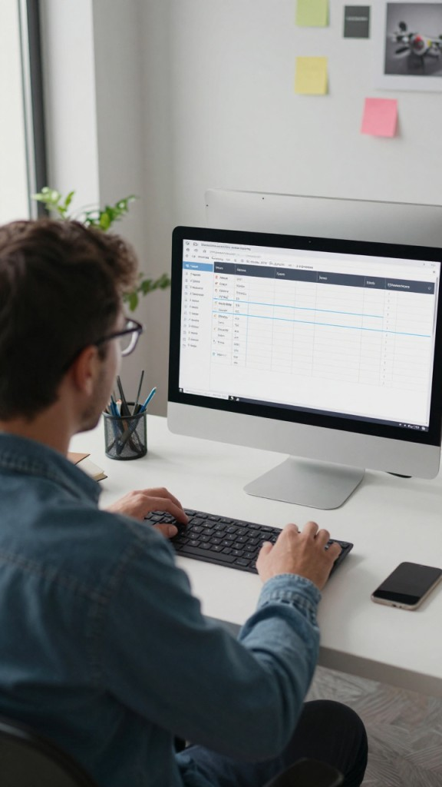


Module 5 : Exercices Gestion du Temps
Durée exercices : 1 heure
Matrice Eisenhower
Planification Hebdomadaire
Diagramme de Gantt
Classer 20 tâches de chantier dans la matrice Urgent/Important et définir les priorités - Temps : 20 min
Construire un Gantt simple avec dépendances entre tâches et chemin critique - Temps : 10 min
Créer un planning réaliste pour un chantier de rénovation avec contraintes et ressources - Temps : 25 min
Gestion des Imprévus
Réajuster un planning face à un retard de livraison et optimiser les ressources - Temps : 5 min

Slide 35
Module 5 : Exercice 1 - Matrice Eisenhower
Durée : 20 minutes - Prioriser 20 tâches de chantier
Quadrant 1 : URGENT ET IMPORTANT
Quadrant 2 : IMPORTANT MAIS PAS URGENT
→ À FAIRE IMMÉDIATEMENT
→ À PLANIFIER (le plus stratégique !)
Exemple : Accident sur chantier, panne critique, inspection imprévue
S
W
Exemple : Formation équipe, maintenance préventive, amélioration des process
Quadrant 4 : NI URGENT NI IMPORTANT
T
O
Quadrant 3 : URGENT MAIS PAS IMPORTANT
→ À ÉLIMINER
→ À DÉLÉGUER
Exemple : Réunions inutiles, tâches superflues, distractions
Exemple : Appels non critiques, demandes mineures, certains emails
LISTE DES 20 TÂCHES DU JOUR :
1
●
1. Répondre à un email du client sur un détail esthétique
2
●
6. Remplir le rapport de chantier hebdomadaire (deadline aujourd'hui)
3
●
11. Réorganiser votre bureau
4
●
16. Mettre à jour le tableau de bord de performance
●
12. Préparer le planning de la semaine prochaine
●
17. Appeler l'inspection du travail qui vous a laissé un message urgent
●
2. Gérer une fuite d'eau importante dans zone A
●
7. Réparer l'échafaudage instable signalé ce matin
●
13. Gérer une livraison de matériaux qui arrive dans 1h
●
3. Préparer la réunion de planification du mois prochain
●
18. Trier vos photos de chantier
●
8. Lire les 50 emails non urgents accumulés
●
14. Discuter café avec un collègue
●
4. Répondre à un appel d'un fournisseur pour une promo
●
19. Anticiper les besoins en main d'œuvre du trimestre
●
15. Valider les heures supplémentaires de la semaine (paie demain)
●
9. Faire le point avec le chef d'équipe démotivé
●
5. Former un nouvel ouvrier aux consignes de sécurité
●
20. Participer à une réunion dont vous n'êtes pas vraiment concerné
●
10. Acheter des fournitures de bureau
CORRIGÉ SUGGÉRÉ :
Quadrant 1 (Urgent & Important) :
Quadrant 3 (Urgent pas Important) :
→ 2, 7, 13, 17, 6, 15
→ 1, 4, 10, 20
Quadrant 2 (Important pas Urgent) :
Quadrant 4 (Ni Urgent ni Important) :
→ 3, 5, 9, 12, 16, 19
→ 8, 11, 14, 18
PRINCIPE CLÉ : Les managers efficaces passent 60% de leur temps sur le Quadrant 2 (Important/Pas Urgent) car c'est là que se joue la performance à long terme !

Slide 36
Module 5 : Exercice 2 - Planification Hebdomadaire
Durée : 25 minutes - Organiser sa semaine efficacement
1
EXPLICATION DU CONCEPT
Une bonne planification hebdomadaire permet de :
●
Anticiper les tâches importantes
●
Éviter les oublis et la procrastination
●
Optimiser l'utilisation des ressources
●
Réduire le stress lié aux imprévus
PRINCIPES CLÉS
●
Bloquer du temps pour les priorités (Quadrant 2)
●
Prévoir des marges pour les imprévus (15-20%)
●
Regrouper les tâches similaires (batch processing)
●
Définir 3 objectifs majeurs par semaine maximum
MINI-EXERCICE PRATIQUE (15 min)
CONTEXTE SIMPLIFIÉ :
Vous gérez un petit chantier avec 6 personnes. Semaine du 20-24 janvier.
CONTRAINTES :
●
Lundi : Livraison matériaux à 9h (1 personne pour réceptionner)
●
Mercredi après-midi : Inspection obligatoire (tout le monde présent)
●
Vendredi : Deadline coulage dalle zone A
TÂCHES À PLANIFIER :
●
Préparation zone A pour coulage (2 jours, 4 personnes)
●
Installation électrique zone B (1,5 jours, 2 personnes)
●
Nettoyage général (0,5 jour, 2 personnes)
●
Formation sécurité nouvelle procédure (2h, tous)
VOTRE MISSION :
Sur une feuille, dessinez un planning simple :
Lun | Mar | Mer | Jeu | Ven
Équipe 1:
Équipe 2:
Remplissez avec les tâches en respectant les contraintes.
QUESTIONS DE RÉFLEXION :
●
Où placez-vous la formation sécurité ?
●
Comment gérez-vous la réception de livraison ?
●
Avez-vous prévu du temps pour les imprévus ?
CONSEIL PRO : Planifiez vos semaines le vendredi après-midi pour démarrer le lundi sereinement !

Slide 37
Module 5 : Exercice 3 - Le Diagramme de Gantt Simplifié
Durée : 10 minutes - Visualiser les dépendances
EXPLICATION DU CONCEPT :
Le Gantt est un outil visuel qui permet de :
1
Voir toutes les tâches d'un projet sur une timeline
2
Identifier les dépendances entre tâches
3
Repérer le chemin critique (tâches qui déterminent la durée totale)
4
Anticiper les goulots d'étranglement
VOCABULAIRE CLÉ :
Chemin critique = séquence de tâches sans marge de manœuvre
Marge libre = temps disponible avant de retarder la suite
Dépendance = tâche B ne peut démarrer avant fin de tâche A
MINI-EXERCICE RAPIDE (8 min) :
CAS : Installer une cuisine (5 jours de travail)
TÂCHES :
C. Électricité (1 jour) → APRÈS A (peut être // à B)
D. Pose meubles (1 jour) → APRÈS B et C
A. Démolition ancienne cuisine (1 jour)
B. Plomberie (1 jour) → APRÈS A
E. Plan de travail (1 jour) → APRÈS D
TRAVAIL À FAIRE :
1
1. Dessinez une ligne de temps de Jour 1 à Jour 5
2
2. Placez chaque tâche (A, B, C, D, E) sur la timeline
3
3. Identifiez le chemin critique (surlignez-le)
4
4. Y a-t-il des tâches avec marge libre ?
SOLUTION :
1
2
3
4
Jour 1 : A
Jour 2 : B et C (parallèle)
Jour 3 : D
Jour 4 : E
Durée totale : 4 jours
Chemin critique : A → B (ou C) → D → E
Marge libre : Si B = jour 2, alors C peut se faire jour 2 ou 3 (1 jour de marge)
APPLICATION :
Ce projet peut être fait en 4 jours minimum. Pour gagner du temps, on peut mettre 2 électriciens pour finir C en 0,5 jour !

Slide 38
Module 5 : Exercice 4 - Gérer les Imprévus
Durée : 5 minutes - S'adapter rapidement
1
EXPLICATION DU CONCEPT
Dans le BTP, les imprévus sont INÉVITABLES :
●
Retards de livraison (30% des cas)
●
Conditions météo (20%)
●
Absences imprévues (15%)
●
Problèmes techniques (20%)
●
Changements clients (15%)
LA RÈGLE DES 3R
pour gérer un imprévu :
●
RÉAGIR vite : évaluer l'impact immédiat
●
RÉORGANISER : trouver un plan B
●
RECOMMUNIQUER : informer toutes les parties
MINI-EXERCICE FLASH (3 min)
SITUATION : Mardi 10h, vous apprenez que 2 de vos 6 ouvriers sont malades (grippe). Ils seront absents mercredi et jeudi.
VOTRE PLANNING INITIAL :
●
Mardi : Équipe complète (6) sur démolition zone A
●
Mercredi : 4 personnes continuent démolition, 2 font la plomberie zone B
●
Jeudi : Fin démolition + début pose carrelage zone A (besoin 4 personnes)
●
Vendredi : Finition carrelage
QUESTIONS RAPIDES
1. Quel est l'impact immédiat ? (cochez)
●
☐ Retard sur démolition
●
☐ Plomberie zone B impossible mercredi
●
☐ Carrelage jeudi compromis
●
☐ Tout cela
2. Quelle action prioritaire ? (choisissez)
●
a) Appeler des intérimaires
●
b) Réorganiser les tâches (reporter plomberie)
●
c) Prévenir le client du retard
●
d) Faire des heures sup avec les 4 restants
3. Qui devez-vous informer EN PREMIER ?
●
☐ Les 4 ouvriers présents (briefing du nouveau plan)
●
☐ Le client
●
☐ Votre hiérarchie
BONNE RÉPONSE
1-Tout cela / 2-b puis a si nécessaire / 3-Les 4 ouvriers (puis hiérarchie puis client)
LEÇON : Avoir toujours un plan B = liste de tâches alternatives + contacts intérimaires

Slide 39




Module 6 : Motivation et Engagement des Équipes
Durée : 3 heures
Leviers de Motivation
Reconnaissance
Engagement Durable
Reconnaissance, autonomie, développement, appartenance, sens du travail, conditions, rémunération
Feedback positif régulier, valorisation des efforts, célébration des réussites, systèmes de reconnaissance
Implication dans les décisions, développement des compétences, perspective d'évolution
Prévenir la Démotivation
Identifier les signaux faibles, écouter les besoins, agir rapidement, maintenir le sens

Slide 40
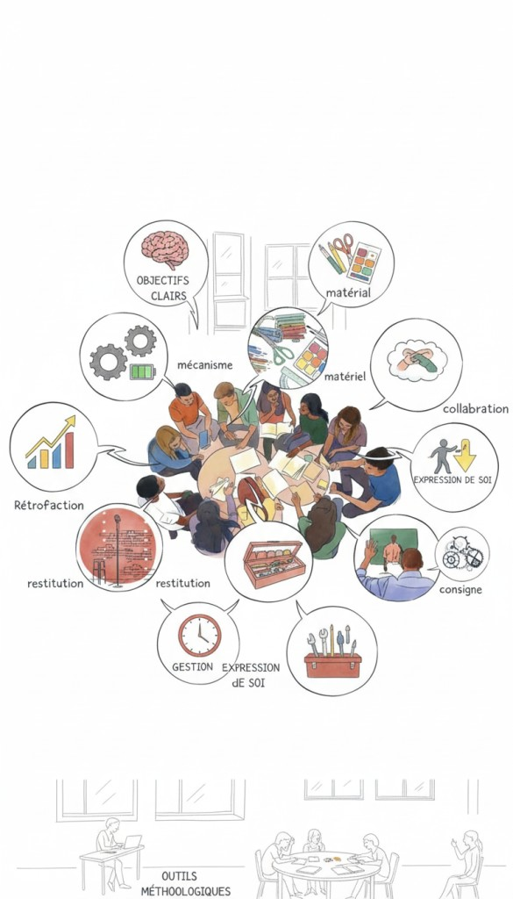


Module 6 : Exercices Motivation
Durée exercices : 1 heure
Diagnostic Motivationnel
Plan de Reconnaissance
Cas : Jean Démotivé
Analyser un cas de démotivation et préparer un entretien de remotivation - Temps : 20 min
Évaluer les leviers de motivation de votre équipe avec grille d'analyse (7 leviers) - Temps : 15 min
Concevoir un système de reconnaissance adapté : quotidien, hebdomadaire, mensuel - Temps : 20 min
Baromètre Engagement
Créer un outil simple pour mesurer le niveau d'engagement de l'équipe - Temps : 5 min

Slide 41
Module 6 : Exercice 1 - Diagnostic Motivationnel de votre Équipe
Durée : 15 minutes - Grille d'analyse des 7 leviers de motivation
OBJECTIF :Identifier les leviers de motivation présents et absents dans votre équipe pour agir efficacement
LES 7 LEVIERS DE MOTIVATION (Modèle adapté au BTP) :
LEVIER
Définition
Questions à se poser
Score (1-5)
Actions
1 : RECONNAISSANCE
Valorisation du travail, feedback positif, considération
●
Est-ce que je reconnais régulièrement le travail bien fait ?
____
________________
●
Mes équipes se sentent-elles valorisées ?
●
Quand ai-je félicité un collaborateur pour la dernière fois ?
2 : AUTONOMIE
Liberté dans l'exécution, confiance, responsabilisation
●
Mes équipes ont-elles une marge de manœuvre ?
____
________________
●
Puis-je leur faire confiance pour certaines décisions ?
●
Suis-je en micro-management ?
SYNTHÈSE (5 min) :
1. Score total
____ / 35
2. 3 leviers faibles
●
Levier 1 : _____________ (score : ___)
●
Levier 2 : _____________ (score : ___)
●
Levier 3 : _____________ (score : ___)
3. Actions concrètes
Action 1 : _______________________________
Action 2 : _______________________________
INTERPRÉTATION :
28-35 : Équipe très motivée, continuez !
21-27 : Bon niveau, améliorations possibles
14-20 : Attention, plusieurs leviers à activer
< 14 : Urgence, risque de démotivation forte
ASTUCE PRO :Les 3 leviers les plus puissants dans le BTP sont :1. Reconnaissance (le plus accessible et immédiat)2. Autonomie (pour les équipes compétentes)3. Sens du travail (fierté du métier)

Slide 42
Module 6 : Exercice 2 - Concevoir un Plan de Reconnaissance
Durée : 20 minutes - Système de reconnaissance multi-niveaux
OBJECTIF :
Créer un système structuré de reconnaissance adapté à votre équipe et facile à maintenir
PRINCIPE :
La reconnaissance doit être FRÉQUENTE, SINCÈRE, SPÉCIFIQUE et VARIÉE
VOTRE PLAN DE RECONNAISSANCE À 3 NIVEAUX :
NIVEAU 1 : RECONNAISSANCE QUOTIDIENNE (5-10 min par jour)
Objectif : Créer une habitude de feedback positif immédiat
●
Moment de la journée pour donner de la reconnaissance :
●
☐ Briefing du matin
●
☐ Fin de journée
●
☐ Au fil de l'eau (quand je vois une bonne action)
NIVEAU 2 : RECONNAISSANCE HEBDOMADAIRE (15 min par semaine)
Objectif : Valoriser les efforts soutenus et progrès
●
Rituel hebdomadaire de reconnaissance :
●
Moment : Tous les _____________ à _____h
●
Format : ☐ Réunion d'équipe ☐ Tour individuel ☐ Affichage
NIVEAU 3 : RECONNAISSANCE MENSUELLE/TRIMESTRIELLE (30 min par mois)
Objectif : Célébrer les grandes réussites et résultats collectifs
●
Moment de célébration mensuelle :
●
Tous les __________ du mois
●
Format : ☐ Réunion spéciale ☐ Pot convivial ☐ Déjeuner d'équipe
1
RÈGLES D'OR :
●
✓ Spécifique : dire EXACTEMENT ce qui a été bien fait
●
✓ Sincère : seulement si c'est mérité
●
✓ Immédiat : le plus proche possible de l'action
●
✓ Public ou privé selon la personne et la situation
●
✓ Équilibré : reconnaître tout le monde sur la durée

Slide 43
Module 6 : Exercice 3 - Cas Pratique : Jean est Démotivé
Durée : 20 minutes - Préparer un entretien de remotivation
CAS PRATIQUE
"JEAN, 35 ans, Maçon Qualifié - 8 ans d'ancienneté dans votre entreprise
SITUATION ACTUELLE :
Depuis 3 semaines, vous observez des changements inquiétants chez Jean :
●
Il arrive souvent en retard (5-10 minutes)
●
Il ne parle plus beaucoup, se tient à l'écart
●
Son travail reste correct mais sans l'enthousiasme habituel
●
Il a refusé de former le nouvel apprenti (inhabituel chez lui)
●
Lors du briefing, il ne pose plus de questions
●
Un collègue vous a dit : 'Jean n'a plus l'air d'avoir envie'
CONTEXTE SUPPLÉMENTAIRE :
●
Jean a été passé chef d'équipe il y a 6 mois (après l'avoir demandé)
●
La prime promise pour ce poste n'est toujours pas mise en place (problème administratif)
●
Un nouveau maçon, moins expérimenté que Jean, a été embauché avec un salaire plus élevé (Jean l'a appris)
●
Le chantier actuel est répétitif (3e immeuble identique)
●
Jean vous a fait une suggestion d'amélioration il y a 2 mois, vous n'avez jamais donné suite"
VOTRE MISSION (15 minutes) :
ÉTAPE 1 : ANALYSE DE LA SITUATION (5 min)
ÉTAPE 2 : PRÉPARATION DE L'ENTRETIEN (10 min)
1. Identifiez les 3 causes probables de démotivation de Jean :
Vous décidez de rencontrer Jean DEMAIN en entretien individuel.
Cause 1 : _____________________________________________
A. OUVERTURE DE L'ENTRETIEN
Comment allez-vous débuter la conversation ?
Cause 2 : _____________________________________________
☐ "Jean, j'ai remarqué des changements ces dernières semaines"
Cause 3 : _____________________________________________
☐ "Jean, tu n'as plus l'air dans ton assiette, que se passe-t-il ?"
☐ "Jean, on doit parler de tes retards"
2. Quels leviers de motivation sont touchés (parmi les 7) ?
☐ Autre approche : _______________________
Votre phrase d'ouverture :
Levier 1 : _____________ (Reconnaissance / Autonomie / Développement / Sens / Appartenance / Conditions / Rémunération)
_____________________________________________________
Levier 2 : _____________
B. PHASE D'ÉCOUTE
Levier 3 : _____________
Listez 5 questions ouvertes pour comprendre sa situation :
3. Quel est le risque si vous n'agissez pas ?
1. "_________________________________________________"
☐ Démission de Jean
☐ Baisse de performance contagieuse
2. "_________________________________________________"
☐ Accident (baisse de vigilance)
☐ Conflit d'équipe
3. "_________________________________________________"
☐ Tout cela
4. "_________________________________________________"
5. "_________________________________________________"
C. RECONNAISSANCE DES PROBLÈMES
D. SOLUTIONS ET ENGAGEMENT
Si Jean mentionne la prime non versée, l'inéquité salariale ou l'idée ignorée, que répondez-vous ?
Que pouvez-vous proposer concrètement à Jean ?
Solutions IMMÉDIATES (dans les 48h) :
Sur la prime : _________________________________________
1. ___________________________________________________
Sur le salaire : ________________________________________
2. ___________________________________________________
Sur l'idée : ___________________________________________
Solutions À COURT TERME (dans les 2 semaines) :
1. ___________________________________________________
2. ___________________________________________________
Solutions À MOYEN TERME (dans les 3 mois) :
1. ___________________________________________________
2. ___________________________________________________
E. CLÔTURE DE L'ENTRETIEN
Comment allez-vous terminer l'entretien ?
☐ Récapituler les engagements pris
☐ Fixer un point de suivi dans 15 jours
☐ Remercier Jean pour son honnêteté
☐ Réaffirmer sa valeur dans l'équipe
☐ Tout cela ✓
Votre phrase de clôture :
_____________________________________________________
DÉBRIEFING (5 min) :
●
Questions de réflexion :
●
Auriez-vous pu détecter la démotivation plus tôt ? Comment ?
●
Quels signaux faibles faut-il surveiller dans une équipe ?
Comment éviter que cette situation ne se reproduise ?
SIGNAUX FAIBLES DE DÉMOTIVATION À SURVEILLER :
●
✓ Changement de comportement (retrait, silence)
●
✓ Baisse d'enthousiasme ou d'initiative
●
✓ Retards, absences qui augmentent
●
✓ Qualité du travail qui diminue
●
✓ Plaintes ou critiques qui augmentent
●
✓ Refus de nouvelles responsabilités
●
✓ Langage corporel fermé
●
PRÉVENTION :
●
→ Entretiens individuels réguliers (1 fois par mois minimum)
●
→ Reconnaissance continue
●
→ Tenir ses engagements (prime, promesses)
→ Traiter équitablement toute l'équipe
●
→ Donner du feedback sur les idées proposées

Slide 44
Module 6 : Exercice 4 - Créer un Baromètre d'Engagement
Durée : 5 minutes - Outil simple de mesure continue
OBJECTIF
PRINCIPE
Avoir un outil visuel et simple pour suivre le niveau d'engagement de l'équipe
Mesurer régulièrement l'engagement permet d'agir avant la démotivation profonde
VOTRE BAROMÈTRE D'ENGAGEMENT À CRÉER :
FORMAT 1 : BAROMÈTRE VISUEL HEBDOMADAIRE (recommandé)
Dessinez sur un panneau au bureau de chantier :
SEMAINE DU : __ / __ / ____
Niveau d'engagement général de l'équipe cette semaine :
●
😊 Très motivé [ ]
●
😐 Correct [ ]
●
😟 Faible [ ]
À remplir chaque vendredi en fin de journée (2 minutes)
FORMAT 2 : MINI-SONDAGE MENSUEL (5 questions anonymes)
Question 1 : "Comment évaluez-vous votre motivation ce mois-ci ?"
1 - Très faible | 2 - Faible | 3 - Moyenne | 4 - Bonne | 5 - Excellente
Question 2 : "Vous sentez-vous écouté et reconnu ?"
1 - Pas du tout | 2 - Un peu | 3 - Moyennement | 4 - Bien | 5 - Très bien
Question 3 : "Avez-vous les moyens de bien faire votre travail ?"
1 - Non | 2 - Pas vraiment | 3 - Ça va | 4 - Oui | 5 - Tout à fait
Question 4 : "Recommanderiez-vous de travailler dans cette équipe ?"
1 - Non | 2 - Probablement pas | 3 - Peut-être | 4 - Oui | 5 - Absolument
Question 5 : "Que faudrait-il améliorer en priorité ?"
[Réponse libre]
VOTRE CHOIX :
Quel format allez-vous utiliser ?
●
☐ Baromètre visuel hebdomadaire (simple et rapide)
●
☐ Mini-sondage mensuel (plus détaillé)
●
☐ Les deux
MISE EN PLACE :
3. Comment allez-vous communiquer les résultats ?
4. Seuils d'alerte à définir :
1. Quand allez-vous lancer votre baromètre ?
2. Qui sera responsable de la mesure ?
Si score moyen < ____ → Action immédiate requise
Dès : __ / __ / ____
☐ Vous-même
☐ Affichage sur panneau
Si tendance baisse sur 2 semaines → Entretiens individuels
☐ Un délégué d'équipe
☐ Discussion en réunion
☐ Rotation
☐ Les deux
ACTIONS SELON LES RÉSULTATS :
>4/5
3-4/5
<3/5
Score élevé : Continuez, célébrez !
Score moyen : Identifier points d'amélioration
Score faible : URGENCE - Entretiens + plan d'action
ASTUCE : Ne mesurez que si vous êtes prêt à AGIR sur les résultats ! Sinon, vous créerez encore plus de démotivation.

Slide 45
Module 7 : Gestion et Développement des Compétences
Durée : 2 heures
Cartographie des Compétences
Identifier les compétences clés, évaluer le niveau de l'équipe (1-4), repérer les gaps et dépendances critiques
Plans de Développement
Définir les objectifs de montée en compétences, moyens (formation, tutorat, mise en situation), suivi et évaluation
Tutorat et Transmission
Organiser le compagnonnage, désigner des tuteurs, structurer la transmission des savoir-faire, intégration des nouveaux

Slide 46
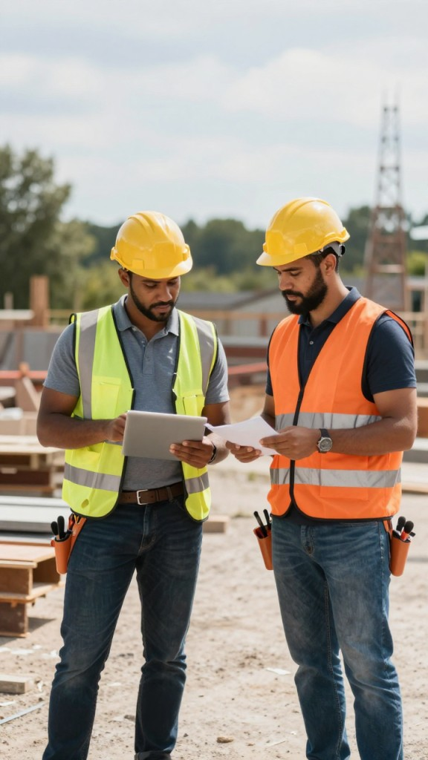


Module 7 : Exercices Gestion des Compétences
Durée exercices : 50 minutes
Cartographie Équipe
Grille d'Évaluation
Plan de Formation Individuel
Créer la matrice de compétences de votre équipe : évaluer chaque membre sur 10 compétences clés - Temps : 15 min
Concevoir une grille standardisée pour évaluer les compétences techniques et transversales - Temps : 15 min
Élaborer un plan de développement sur 6 mois pour un collaborateur avec objectifs et moyens - Temps : 15 min
Dispositif de Tutorat
Concevoir un système de tutorat pour intégrer les nouveaux arrivants - Temps : 5 min

Slide 47
Module 7 : Exercice 1 - Cartographie des Compétences de votre Équipe
Durée : 15 minutes - Matrice de compétences complète
OBJECTIF :
Identifier les compétences disponibles, les gaps et les dépendances critiques
VOTRE MATRICE DE COMPÉTENCES À CRÉER :
ÉTAPE 2 :
ÉTAPE 3 :
ÉTAPE 1 :
Créez votre matrice (7 min)
Analyse des résultats (3 min)
Listez les 10 compétences clés pour votre chantier (5 min)
COMPÉTENCES TECHNIQUES (5-6) :
COMPÉTENCES TRANSVERSALES (4-5) :
Exemples : Maçonnerie, Électricité, Plomberie, Coffrage, Ferraillage, Peinture, Carrelage, etc.
Exemples : Lecture de plans, Gestion sécurité, Utilisation grue/nacelle, Encadrement équipe, etc.
Vos compétences techniques prioritaires :
Vos compétences transversales prioritaires :
●
1. _________________________
●
7. _________________________
●
2. _________________________
●
8. _________________________
●
3. _________________________
●
9. _________________________
●
4. _________________________
●
10. ________________________
●
5. _________________________
●
6. _________________________
Nom
Comp1
Comp2
Comp3
Comp4
Comp5
Comp6
Comp7
Comp8
Comp9
Comp10
TOTAL
Personne 1
/40
MOYENNE
/4
/4
/4
/4
/4
/4
/4
/4
/4
/4
ÉCHELLE D'ÉVALUATION :
●
0 = Aucune compétence
●
1 = Débutant (nécessite supervision constante)
●
2 = Intermédiaire (autonome sur tâches simples)
●
3 = Confirmé (autonome, peut former)
●
4 = Expert (maîtrise totale, référent)
Pour chaque personne et chaque compétence, attribuez un score de 0 à 4.
ÉTAPE 3 : Analyse des résultats (3 min)
A. ANALYSE PAR PERSONNE (lignes) :
B. ANALYSE PAR COMPÉTENCE (colonnes) :
1. Qui sont vos 3 personnes les plus polyvalentes ?
1. Quelles compétences sont bien couvertes (moyenne ≥ 3) ?
●
____________________ (score total : ____)
●
Compétence : ____________ (moyenne : ____)
●
____________________ (score total : ____)
●
Compétence : ____________ (moyenne : ____)
●
____________________ (score total : ____)
2. Qui a le plus besoin de développement ?
●
____________________ (score total : ____)
C. PLAN D'ACTION PRIORITAIRE :
Sur la base de cette analyse, identifiez :
●
1. Les 2 compétences à développer en URGENCE (gaps critiques) :
●
- Compétence : ____________ → Former qui : ____________
●
- Compétence : ____________ → Former qui : ____________
UTILISATION DE LA MATRICE :
●
✓ Mise à jour tous les 3-6 mois
●
✓ Utiliser pour planifier les formations
●
✓ Utiliser pour affecter les tâches
●
✓ Utiliser pour les recrutements
●
✓ Utiliser pour les entretiens annuels

Slide 48
Module 7 : Exercice 2 - Concevoir une Grille d'Évaluation des Compétences
Durée : 15 minutes - Standardiser l'évaluation
OBJECTIF
Créer un outil objectif et standardisé pour évaluer les compétences techniques et transversales
VOTRE GRILLE D'ÉVALUATION À CRÉER :
PARTIE 1 : COMPÉTENCES TECHNIQUES (10 min)
Choisissez 1 compétence technique clé et détaillez les 4 niveaux :
COMPÉTENCE CHOISIE : ____________________________
●
Exemple : Maçonnerie / Coffrage / Électricité / Plomberie
NIVEAU 1 - DÉBUTANT :
●
Ce que la personne SAIT FAIRE :
●
- ___________________________________________________
●
- ___________________________________________________
●
- ___________________________________________________
●
Ce qu'elle NE SAIT PAS encore faire :
●
- ___________________________________________________
●
Autonomie : Supervision constante nécessaire
●
Qui peut évaluer : Chef d'équipe direct
●
NIVEAU 2 - INTERMÉDIAIRE :
●
Ce que la personne SAIT FAIRE :
●
- ___________________________________________________
●
- ___________________________________________________
●
- ___________________________________________________
●
- ___________________________________________________
●
Points à améliorer :
●
- ___________________________________________________
●
Autonomie : Autonome sur tâches simples et répétitives
●
Qui peut évaluer : Chef d'équipe + Compagnon senior
●
NIVEAU 3 - CONFIRMÉ :
●
Ce que la personne SAIT FAIRE :
●
- ___________________________________________________
●
- ___________________________________________________
●
- ___________________________________________________
●
- ___________________________________________________
●
- ___________________________________________________
●
Capacités additionnelles :
●
☐ Peut former un débutant
●
☐ Peut identifier et corriger des erreurs
●
☐ Peut travailler seul sans supervision
●
Autonomie : Totale sur 90% des tâches
●
Qui peut évaluer : Chef de chantier
●
NIVEAU 4 - EXPERT :
●
Ce que la personne SAIT FAIRE :
●
- ___________________________________________________
●
- ___________________________________________________
●
- ___________________________________________________
●
- ___________________________________________________
●
- ___________________________________________________
●
Capacités de référent :
●
☐ Résout les problèmes complexes
●
☐ Forme les autres niveaux
●
☐ Propose des améliorations de process
●
☐ Peut valider le travail des autres
●
☐ Consulté pour décisions techniques
●
Autonomie : Totale + capacité à gérer une équipe
●
Qui peut évaluer : Chef de chantier + Manager
PARTIE 2 : COMPÉTENCES TRANSVERSALES (5 min)
1
Exemple de grille pour "SÉCURITÉ" :
2
NIVEAU 2 - APPLIQUE :
NIVEAU 1 - SENSIBILISÉ :
☐ Respecte toutes les consignes
☐ Connaît les règles de base
☐ Utilise correctement les EPI
☐ Porte ses EPI
☐ Participe aux briefings sécurité
1
☐ Signale les dangers évidents
☐ Fait des remarques constructives
NIVEAU 3 - ACTEUR :
2
NIVEAU 4 - RÉFÉRENT :
☐ Exemplaire sur la sécurité
☐ Anime des quarts d'heure sécurité
☐ Rappelle les consignes aux autres
☐ Forme les nouveaux
☐ Identifie les risques moins évidents
☐ Analyse les incidents
☐ Propose des améliorations
☐ Peut être sauveteur secouriste
VOTRE GRILLE TRANSVERSALE :
Choisissez une compétence : ______________________
Exemples : Lecture de plans / Travail d'équipe / Encadrement / Gestion du temps
Décrivez les 4 niveaux :
Niveau 1 : ___________________________________________
Niveau 2 : ___________________________________________
Niveau 3 : ___________________________________________
Niveau 4 : ___________________________________________
UTILISATION DE LA GRILLE :
●
Pour les entretiens annuels :
☐ Auto-évaluation par le collaborateur
☐ Évaluation par le manager
●
☐ Discussion des écarts
Pour définir les formations :
Personne au niveau 2 → Formation pour passer au niveau 3
●
Pour les évolutions de carrière :
Niveau 3 confirmé → Éligible à devenir chef d'équipe
Niveau 4 → Éligible à devenir formateur interne
●
Pour les augmentations :
Grille salariale liée aux niveaux de compétences
MISE EN ŒUVRE :
●
Tester la grille avec 2-3 personnes
●
Ajuster selon les retours
●
Former les évaluateurs
●
Lancer sur toute l'équipe

Slide 49
Module 7 : Exercice 3 - Plan de Développement Individuel sur 6 mois
Durée : 15 minutes - Parcours de montée en compétences
CAS PRATIQUE :
"MARIE, 28 ans, PlombièreNiveau actuel : Intermédiaire (Niveau 2)Ancienneté : 2 ans dans votre équipeObjectif : Passer au niveau Confirmé (Niveau 3) d'ici 6 mois"
VOTRE MISSION : Créer son plan de développement personnalisé
ÉTAPE 1 : DIAGNOSTIC DE DÉPART (3 min)
A. POINTS FORTS DE MARIE (ce qu'elle maîtrise déjà) :
●
1. ___________________________________________________
●
2. ___________________________________________________
●
3. ___________________________________________________
B. COMPÉTENCES À DÉVELOPPER PRIORITAIRES (pour passer niveau 3) :
●
1. ___________________________________________________
●
2. ___________________________________________________
●
3. ___________________________________________________
C. MOTIVATION ET DISPONIBILITÉ :Marie est-elle motivée pour progresser ? ☐ Oui ☐ À vérifierTemps disponible pour la formation : ____ h/semaine
ÉTAPE 2 : OBJECTIFS SMART SUR 6 MOIS (2 min)
Objectif principal :"Marie sera capable de __________________________ de manière autonome d'ici le __ / __ / ____"
Objectifs secondaires (2-3) :
●
1. ___________________________________________________
●
2. ___________________________________________________
●
3. ___________________________________________________
CRITÈRES DE RÉUSSITE MESURABLES :
●
☐ Réaliser _____ interventions en autonomie
●
☐ Obtenir une évaluation ≥ ____ / 5 par le chef d'équipe
●
☐ Former un apprenti sur ________
●
☐ Autre : ______________________
ÉTAPE 3 : MOYENS ET ACTIONS (8 min)
A. FORMATION FORMELLE :Formation 1 : _______________________- Durée : _____ jours- Organisme : _______________________- Coût : _____ €- Quand : Mois __
Formation 2 : _______________________- Durée : _____ jours- Quand : Mois __
B. TUTORAT / COMPAGNONNAGE :Tuteur désigné : _____________________ (Expert niveau 4)
Plan de compagnonnage :Mois 1-2 : Observation et assistance sur chantiers variés- Marie accompagne son tuteur 2 jours/semaine- Progressivement : du simple au complexe- Débriefing 30 min chaque vendredi
Mois 3-4 : Pratique supervisée- Marie réalise en autonomie avec supervision distante- Tuteur vérifie le travail et donne feedback- 1 point hebdomadaire de suivi
Mois 5-6 : Autonomie progressive- Marie travaille seule, tuteur disponible si besoin- Validation finale des acquis- Préparation passage au niveau 3
ÉTAPE 4 : PLANNING VISUEL (2 min)
MOIS 1 | Formation jour 1-2 + Compagnonnage démarrageMOIS 2 | Compagnonnage intensif + PROJET 1MOIS 3 | Formation jour 3 + Pratique superviséeMOIS 4 | Autonomie progressive + PROJET 2MOIS 5 | Consolidation + Auto-formationMOIS 6 | PROJET 3 + ÉVALUATION FINALE
ÉTAPE 5 : ENGAGEMENT MUTUEL
ENGAGEMENTS DE MARIE :
●
☐ Assiduité aux formations
●
☐ Implication dans le compagnonnage
●
☐ Pratique régulière
●
☐ Demander de l'aide si besoin
●
☐ Auto-formation 1h/semaine
ENGAGEMENTS DU MANAGER (vous) :
●
☐ Libérer Marie pour les formations
●
☐ Désigner et briefer le tuteur
●
☐ Suivre mensuellement la progression
●
☐ Donner des projets adaptés
●
☐ Valider le passage niveau 3 si objectifs atteints
ENGAGEMENTS DU TUTEUR :
●
☐ Disponibilité 2 jours/semaine mois 1-2
●
☐ Feedback constructif régulier
●
☐ Transmission des "trucs de métier"
Signatures symboliques (engagement moral) :Marie : ________________Manager : ________________Tuteur : ________________

Slide 50
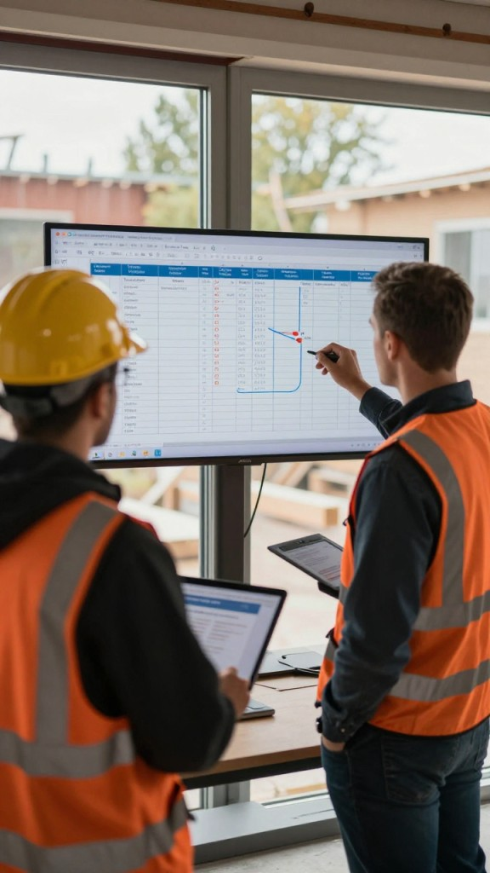
Module 8 : Exercices Suivi Performance
Durée exercices : 40 minutes
Définition des KPI
Création Tableau de Bord
Entretien Feedback
Identifier et définir 5 KPI pertinents pour votre chantier avec formules de calcul et objectifs - Temps : 15 min
Jeu de rôle : mener un entretien d'évaluation constructif avec un collaborateur (cas Marc) - Temps : 5 min
Concevoir un tableau de bord visuel avec sections : avancement, sécurité, qualité, ressources, alertes - Temps : 20 min

Slide 51
Module 8 - Partie 1 : Définir vos KPI de Chantier
Les 5 indicateurs essentiels pour piloter votre chantier
1
EXPLICATION DES KPI
Un KPI est un indicateur chiffré qui mesure la performance. Dans le BTP, les KPI permettent de :
●
Suivre l'avancement réel vs prévu
●
Détecter les dérives rapidement
●
Prendre des décisions basées sur des faits
●
Communiquer objectivement avec le client
KPI 1 : RESPECT DES DÉLAIS
KPI 2 : SÉCURITÉ (Taux de Fréquence)
Formule : (Tâches terminées à temps / Tâches totales) x 100
Formule : (Nombre d'accidents / Heures travaillées) x 1 000 000
Objectif cible : ≥ 90%
Objectif cible : < 10
Exemple : 18 tâches sur 20 finies à l'heure = 90%
Exemple : 2 accidents pour 500 000h = TF de 4 ✓
KPI 3 : QUALITÉ (Taux de Conformité)
KPI 5 : COÛTS (Respect du Budget)
Formule : (Points de contrôle OK / Points contrôlés) x 100
Formule : (Coûts réels / Budget prévu) x 100
Objectif cible : ≥ 95%
Objectif cible : ≤ 100% (dans le budget)
Exemple : 38 points OK sur 40 = 95%
Exemple : 48 000€ dépensés sur 50 000€ budget = 96% ✓
MINI-EXERCICE (5 min)
Calculez vos KPI pour ce chantier :
●
Semaine du 13-17 janvier
●
5 ouvriers x 40h = 200 heures travaillées
●
Budget semaine : 8 000€ / Dépensé : 8 400€
●
12 tâches prévues, 10 finies à temps, 2 en retard
●
1 accident bénin
●
15 points de contrôle qualité : 14 OK, 1 KO
VOS CALCULS :
KPI 1 Délais : (10/12) x 100 = _____%
KPI 2 Sécurité : (1/200) x 1 000 000 = _____
KPI 3 Qualité : (14/15) x 100 = _____%
KPI 5 Budget : (8400/8000) x 100 = _____%
RÉPONSES : 83% / 5000 / 93% / 105%
ANALYSE : Délais et budget à améliorer. Sécurité et qualité corrects.

Slide 52
Module 8 - Partie 2 : Créer un Tableau de Bord Visuel
Piloter votre chantier d'un seul coup d'œil
EXPLICATION DU TABLEAU DE BORD :
Un tableau de bord efficace = outil visuel qui rassemble vos KPI et alertes sur une seule page.
PRINCIPES D'UN BON TABLEAU DE BORD :
1
●
VISUEL : Utiliser des couleurs (vert/orange/rouge)
●
SYNTHÉTIQUE : L'essentiel sur 1 page A3
●
À JOUR : Mis à jour chaque jour ou semaine
●
ACCESSIBLE : Affiché dans la baraque de chantier
STRUCTURE TYPE D'UN TABLEAU DE BORD :
ZONE 1 - EN-TÊTE (Haut de page)
ZONE 2 - AVANCEMENT (Gauche)
●
Nom du chantier
●
Planning : tâches prévues vs réalisées
●
Semaine n° X
●
% d'avancement global : ██████░░░░ 60%
●
Date de mise à jour
●
Code couleur : Vert = OK | Orange = Vigilance | Rouge = Retard
ZONE 3 - SÉCURITÉ (Centre haut)
ZONE 4 - QUALITÉ (Droite haut)
●
Jours sans accident : 🟢 45 jours
●
Contrôles réalisés : 8/8 ✓
●
Nombre d'incidents semaine : 0
●
Non-conformités : 1 (zone B réparé)
●
Prochaine formation : 12/02
●
Satisfaction client : 😊
ZONE 5 - RESSOURCES (Gauche bas)
ZONE 6 - ALERTES (Centre bas, encadré rouge)
●
Effectif : 12/12 présents
⚠️ POINTS DE VIGILANCE :
●
Matériel : 2 livraisons prévues cette semaine
●
Retard 2j sur électricité zone A
●
Météo : ☀️ Beau temps prévu
●
Absence prévue 3 personnes vendredi
ZONE 7 - OBJECTIFS SEMAINE (Droite bas)
Cette semaine, nous devons :
●
Finir dalle zone C
●
Commencer peinture zone A
●
Réceptionner échafaudage
MINI-EXERCICE (5 min) :
Sur une feuille A4, dessinez un mini-tableau de bord pour VOTRE chantier (ou un chantier fictif) :
1
●
Tracez 7 zones comme décrit ci-dessus
●
Remplissez avec des données réalistes ou inventées
●
Utilisez des couleurs ou symboles (✓, ⚠️, 🟢, 🔴)
ASTUCE : Plastifiez votre tableau et utilisez un feutre effaçable pour le mettre à jour quotidiennement !

Slide 53
Module 8 - Partie 3 : Mener un Entretien d'Évaluation
Donner un feedback constructif et motivant
1
EXPLICATION DE L'ENTRETIEN D'ÉVALUATION
L'entretien d'évaluation sert à :
●
Faire le point sur la performance
●
Reconnaître les réussites
●
Identifier les axes d'amélioration
●
Fixer des objectifs pour la période suivante
●
Maintenir la motivation
S - SUGGÉRER une solution ou renforcer le positif
C - CONCLURE avec un objectif ou engagement
LA MÉTHODE DESC pour un feedback constructif
E - EXPRIMER l'impact / conséquence
"Objectif semaine prochaine : 10/10 tâches. OK pour toi ?"
"Cela a permis de respecter le planning global du chantier"
"Continue comme ça, c'est excellent !" ou "Pour les 2 tâches, que s'est-il passé ?"
D - DÉCRIRE les faits (objectif, pas de jugement)
"J'ai observé que tu as terminé 8 tâches sur 10 cette semaine"
1
2
3
4
5
6
STRUCTURE D'UN ENTRETIEN (15-20 min)
2. AUTO-ÉVALUATION (5 min)
3. FEEDBACK DU MANAGER (5 min)
4. POINTS D'AMÉLIORATION (3 min)
5. OBJECTIFS ET SOUTIEN (3 min)
6. CONCLUSION (2 min)
"Comment évalues-tu ton mois ? Points forts ? Difficultés ?"
Utiliser la méthode DESC
"Sur quoi veux-tu progresser ?"
"Pour le mois prochain, l'objectif est : ..."
"Merci pour cet échange. On se revoit dans 1 mois."
1. OUVERTURE (2 min)
"Bonjour Marc, merci d'être là. On va faire le point sur ton travail ce mois-ci."
→ ÉCOUTER sans interrompre
Parler des FAITS, pas de la personne
Proposer 1-2 axes maximum
"De quoi as-tu besoin pour y arriver ?"
"Tu as réalisé..." pas "Tu es..."
MINI-EXERCICE EN BINÔME (5 min)
CAS : Marc, maçon, bon travail général mais 3 retards ce mois (5-10 min)
RÔLES :
●
Personne A = Manager
●
Personne B = Marc
DÉROULEMENT :
●
Le manager ouvre l'entretien
●
Il utilise la méthode DESC pour aborder les retards
●
Il conclut avec un objectif clair
●
Marc réagit et s'engage
FEEDBACK (2 min) :
●
Le manager a-t-il été factuel (pas d'accusation) ?
●
A-t-il écouté les raisons de Marc ?
●
L'objectif est-il clair et réaliste ?
CE QU'IL NE FAUT PAS FAIRE :
CE QU'IL FAUT FAIRE :
●
"Tu es toujours en retard !" (généralisation)
●
Commencer par du positif
●
Parler d'autres personnes
●
Être factuel et précis
●
Accumuler tous les reproches
●
Co-construire les solutions
●
Ne parler QUE des problèmes
●
Fixer un suivi

Slide 54


Module 9 : Exercices Pratique Terrain
Durée exercices : 1h30
Étude de Cas Complète
Simulation Journée Manager
Plan d'Action 90 Jours
Le chantier en crise totale : diagnostic, plan d'action 30-60-90 jours, mobilisation de tous les outils - Temps : 45 min
Gérer une journée complète avec 8 événements imprévus : tester votre adaptabilité et prise de décision - Temps : 30 min
Élaborer votre plan personnel post-formation : 3 priorités, actions concrètes, suivi à 30-60-90 jours - Temps : 15 min

Slide 55
Suivi et Évaluation de la Performance
Durée : 2 heures
Définir les KPI
Tableaux de Bord
Entretiens de Performance
Identifier 5 indicateurs clés : respect des délais, sécurité (taux de fréquence), qualité (conformité), productivité (m²/h), coûts (budget vs réel). Critères SMART et seuils d'alerte
Créer des outils visuels de pilotage : avancement, sécurité, qualité, ressources, alertes. Mise à jour quotidienne/hebdomadaire accessible à tous
Mener des entretiens constructifs : préparer, écouter, donner un feedback factuel, co-construire un plan d'action, fixer un suivi

Slide 56
Module 9 - Partie 1 : Quiz de Révision Générale
Tester vos connaissances sur les 8 modules
1
EXPLICATION DE LA CONSOLIDATION :
Après 8 modules de formation, il est essentiel de :
●
Vérifier ce qui a été retenu
●
Identifier les points à renforcer
●
Créer des liens entre les différents concepts
●
Se préparer à l'application terrain
QUIZ RAPIDE - 9 QUESTIONS (1 question par module)
MODULE 1 - INTRODUCTION :
Q1 : Citez 2 défis spécifiques du management dans le BTP
Réponse : ________________________________
MODULE 2 - COOPÉRATION :
Q2 : Quelle est la différence entre management directif et coopératif ?
Réponse : ________________________________
MODULE 3 - LEADERSHIP :
Q3 : Quel style de leadership utilisez-vous en situation de crise ?
Réponse : ☐ Directif ☐ Participatif ☐ Délégatif ☐ Transformationnel
MODULE 4 - COMMUNICATION :
Q4 : Combien de temps devrait durer un briefing de chantier quotidien ?
Réponse : ☐ 5 min ☐ 10-15 min ☐ 30 min ☐ 1h
MODULE 5 - TEMPS :
Q5 : Dans quel quadrant de la matrice Eisenhower faut-il passer 60% de son temps ?
Réponse : Quadrant ___ (Important / Pas urgent)
MODULE 6 - MOTIVATION :
Q6 : Citez 3 des 7 leviers de motivation
Réponse : 1._________ 2._________ 3._________
MODULE 7 - COMPÉTENCES :
Q7 : Quels sont les 4 niveaux de compétence ?
Réponse : 1._________ 2._________ 3._________ 4._________
MODULE 8 - SUIVI :
Q8 : Que signifie KPI ?
Réponse : ________________________________
MODULE 9 - SYNTHÈSE :
Q9 : Quelle est LA compétence la plus importante que vous avez apprise ?
Réponse : ________________________________
MINI-EXERCICE DE GROUPE (10 min) :
1
DÉBRIEFING COLLECTIF :
●
Partagez vos réponses en petits groupes de 3-4
●
Identifiez les points communs
●
Notez les concepts les moins clairs
CORRIGÉ SIMPLIFIÉ :
1
Q1 : Diversité métiers, sécurité, conditions terrain, délais, coordination
Q2 : Directif = ordres / Coopératif = collaboration et participation
Q3 : Directif (décisions rapides)
Q4 : 10-15 min
Q5 : Quadrant 2
Q6 : Reconnaissance, Autonomie, Développement, Sens, Appartenance, Conditions, Rémunération
Q7 : Débutant, Intermédiaire, Confirmé, Expert
Q8 : Key Performance Indicator (Indicateur clé de performance)
Q9 : Réponse personnelle

Slide 57
Module 9 - Partie 2 : Cas Intégratif - Le Chantier en Crise Totale
Mobiliser TOUS vos outils de management
1
EXPLICATION DU CAS INTÉGRATIF :
Ce cas mobilise les 8 modules :
●
Module 1 : Comprendre les enjeux
●
Module 2 : Coopération pour résoudre
●
Module 3 : Adapter son leadership
●
Module 4 : Communiquer efficacement
●
Module 5 : Reprioriser et réorganiser
●
Module 6 : Remotiver les équipes
●
Module 7 : Identifier les compétences manquantes
●
Module 8 : Suivre les actions correctives
LE CAS : CHANTIER "RÉSIDENCE SOLEIL" EN CRISE
CONTEXTE :
👥 ÉQUIPE :
Vous êtes manager d'un chantier de construction de 20 logements. Budget : 1,2M€. Durée prévue : 8 mois. Vous êtes au mois 5.
●
15 personnes démotivées (retards fréquents, ambiance tendue)
LA CRISE (Situation actuelle) :
●
2 démissions annoncées pour fin du mois
📊 CHIFFRES :
●
Conflit entre chef maçonnerie et chef électricité
●
Avancement : 45% (au lieu de 62% prévu) = -17%
🏗️ CHANTIER :
●
Budget consommé : 780 K€ (au lieu de 750 K€) = +30 K€
●
5 malfaçons détectées en zone A (à refaire)
●
Retard de 3 semaines sur le gros œuvre
●
3 accidents mineurs ce mois (vs 0 habituel)
●
Livraison fenêtres repoussée de 2 semaines
●
Taux de conformité : 88% (objectif 95%)
👤 CLIENT :
●
Mécontent, menace de pénalités de retard
●
Réunion de crise prévue dans 3 jours
●
Presse locale commence à parler du projet
MINI-EXERCICE (15 min) :
MISSION : Plan d'action 30-60-90 jours
PHASE 1 (5 min) - DIAGNOSTIC :
PHASE 2 (5 min) - PLAN 30 JOURS (URGENCE) :
Identifiez les 5 problèmes PRIORITAIRES :
Actions immédiates (3 actions) :
●
_________________________________
●
_________________________________
●
_________________________________
●
_________________________________
●
_________________________________
●
_________________________________
●
_________________________________
●
_________________________________
PHASE 3 (3 min) - PLAN 60 JOURS (REDRESSEMENT) :
PHASE 4 (2 min) - PLAN 90 JOURS (PÉRENNISATION) :
Actions moyen terme (2 actions) :
Action long terme (1 action) :
●
_________________________________
_________________________________
●
_________________________________
GRILLE D'ANALYSE :
Pour chaque action, indiquez quel(s) module(s) vous utilisez :
M1 / M2 / M3 / M4 / M5 / M6 / M7 / M8
EXEMPLE DE SOLUTION PARTIELLE :
30 JOURS :
●
Réunion crise avec équipe → M2 (Coopération) + M4 (Communication)
●
Tableau de bord quotidien → M8 (Suivi)
●
Plan reconnaissance → M6 (Motivation)
60 JOURS :
●
Formation compétences manquantes → M7
●
Nouveau planning réaliste → M5
90 JOURS :
Système d'amélioration continue → M8

Slide 58
Test de Fin - Évaluation des Acquis
Comparez votre niveau initial et final
Module
Compétence Évaluée
Niveau Initial (1-5)
Niveau Final (1-5)
Progression
M1 - Introduction
Enjeux du management BTP
M2 - Coopération
Principes coopération appliqués
M3 - Leadership
Leadership adaptatif maîtrisé
M4 - Communication
Communication inter-équipes
M5 - Temps
Gestion optimale du temps
M6 - Motivation
Motivation et engagement
M7 - Compétences
Développement des compétences
M8 - Suivi
Outils de suivi performance
M9 - Pratique
Application terrain validée
Échelle : 1 = Aucune connaissance | 2 = Notions de base | 3 = Niveau intermédiaire | 4 = Bon niveau | 5 = Expert

Slide 59
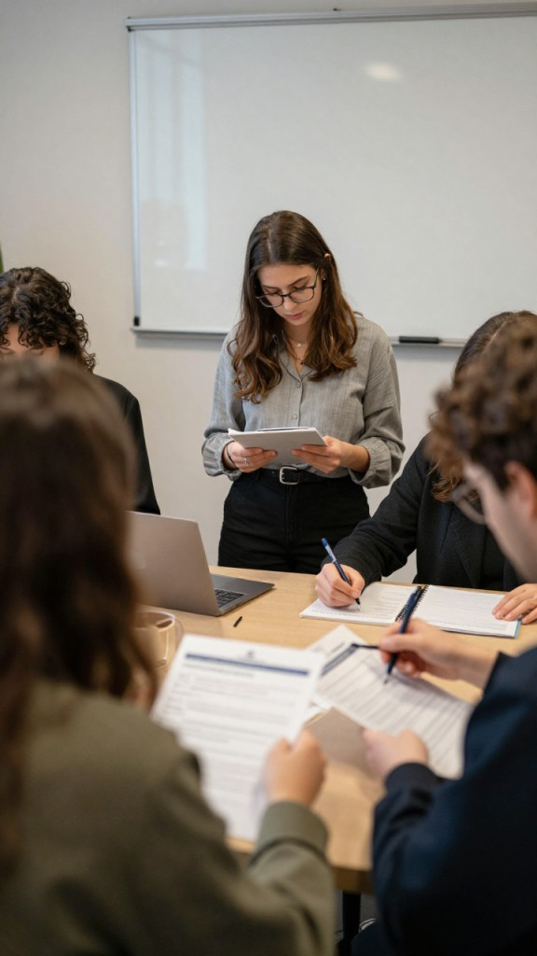

Évaluation de Fin de Formation
Évaluer vos acquis et mesurer votre progression
Compétences Acquises
Satisfaction
Impact et Mise en Application
Évaluer la qualité de la formation : contenu, formateur, exercices, organisation, adéquation avec vos attentes
Évaluer les connaissances et compétences que vous avez acquises sur les 9 modules pour mesurer votre progression
Identifier vos 3 premières actions post-formation et votre plan d'action pour les 90 prochains jours

